Slide 1
Каталог картин
Шанти Кушвахи

Slide 2
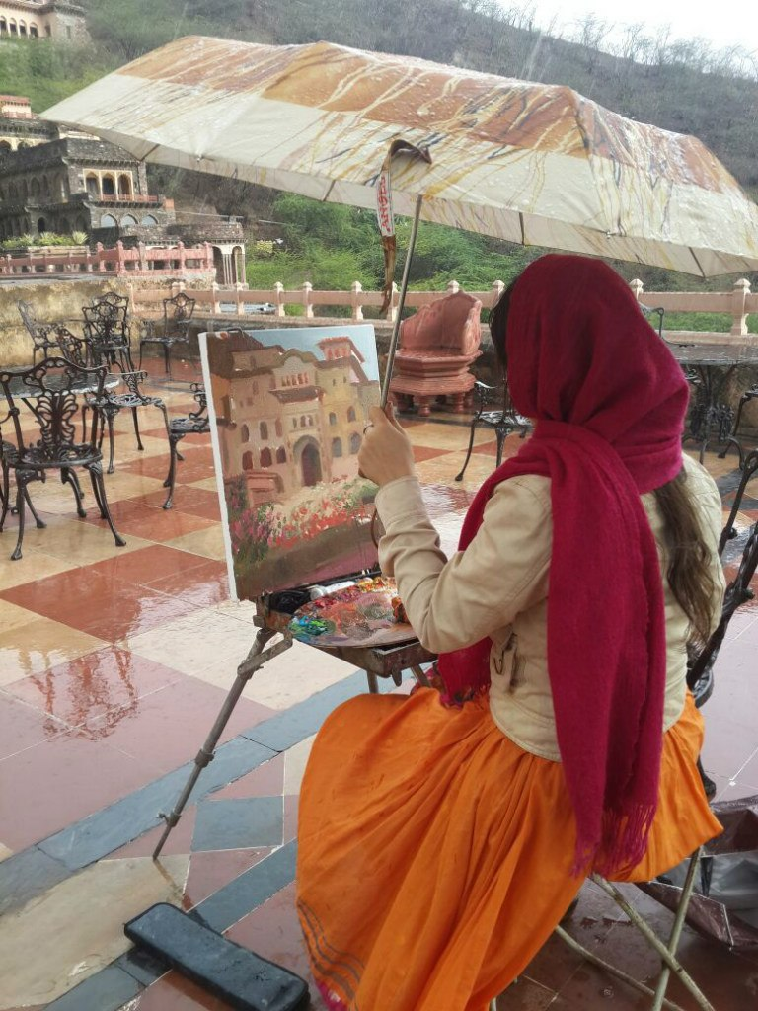

Slide 3
Член Творческого Союза Художников России с 2018 года . У автора две родины, и в своих работах автор воспевает красоту Индии и России. Культура, традиции, образ жизни обоих народов и их мировоззрение одинаково близки сердцу художницы.
Шанти Кушваха закончила Нижегородское Художественном училище, Московский Педагогический Университет имени Шолохова, художественно-графический факультет. В 2011 Шанти была награждена стипендией индийского совета культурных связей и закончила университет искусств имени Рабиндраната Тагора в Калькутте, где совершенствовала свои профессиональные навыки и получила степень магистра искусств. Работы художницы находятся в частных коллекциях во Франции, Индии, Чили, США, Канады, Германии, Таиланда, Швейцарии, Великобритании, Новой Зеландии, Белоруссии. Шанти Кушваха работает как профессиональный художник, и как педагог изобразительного искусства в международных школах в Москве.
В манере реалистической школы на выставке «Индийская песнь русской души» можно будет увидеть картины маслом и гуашью представленных в костюмированных портретах, образах людей разных профессий, а также пейзажах, исторических композициях. Главная тема- портреты и пейзажи с индийской тематикой ,а также написанных в России.
-Творчество Шанти Кушвахи направлено на реалистический взгляд окружающего мира. Ее пейзажи и портреты посвящены как темам Индии, так и России. Особенно художницу волнует индийская тема (природа, архитектура, исторические события, фольклор). Ее дипломные работы как в художественном училище, так и в университетах, также были посвящены индийским темам.

Slide 4
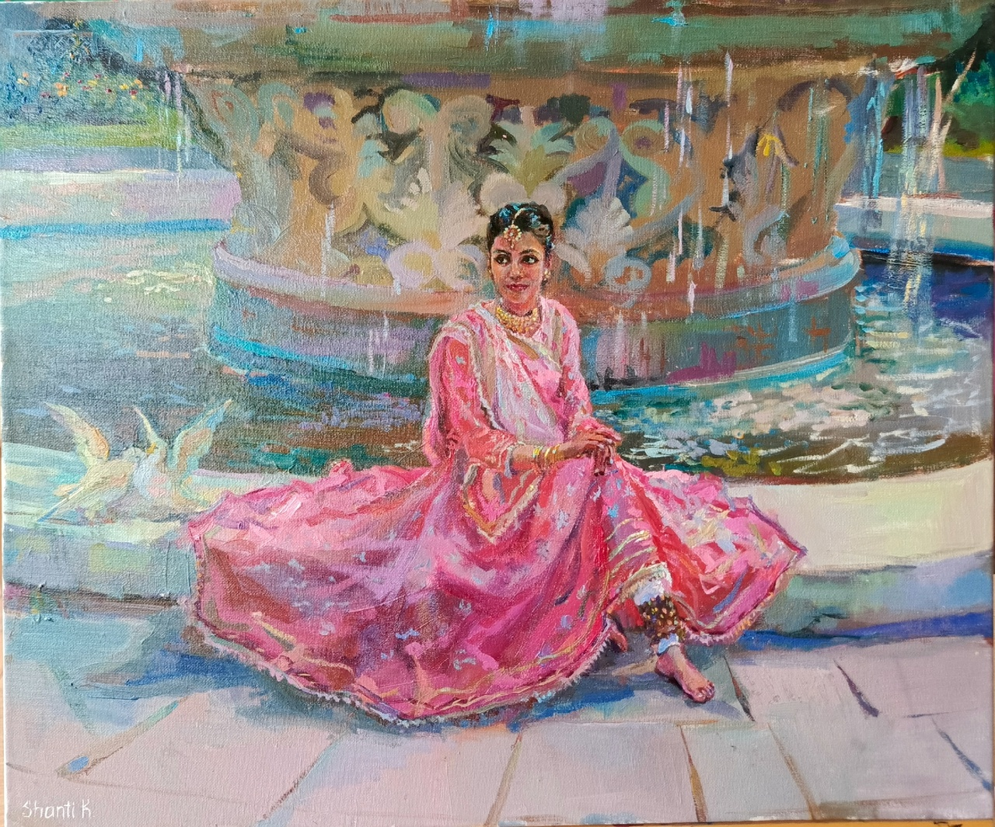
Notes:
«Полуденный зной», холст,масло, размер 90 на 60 см

Slide 5
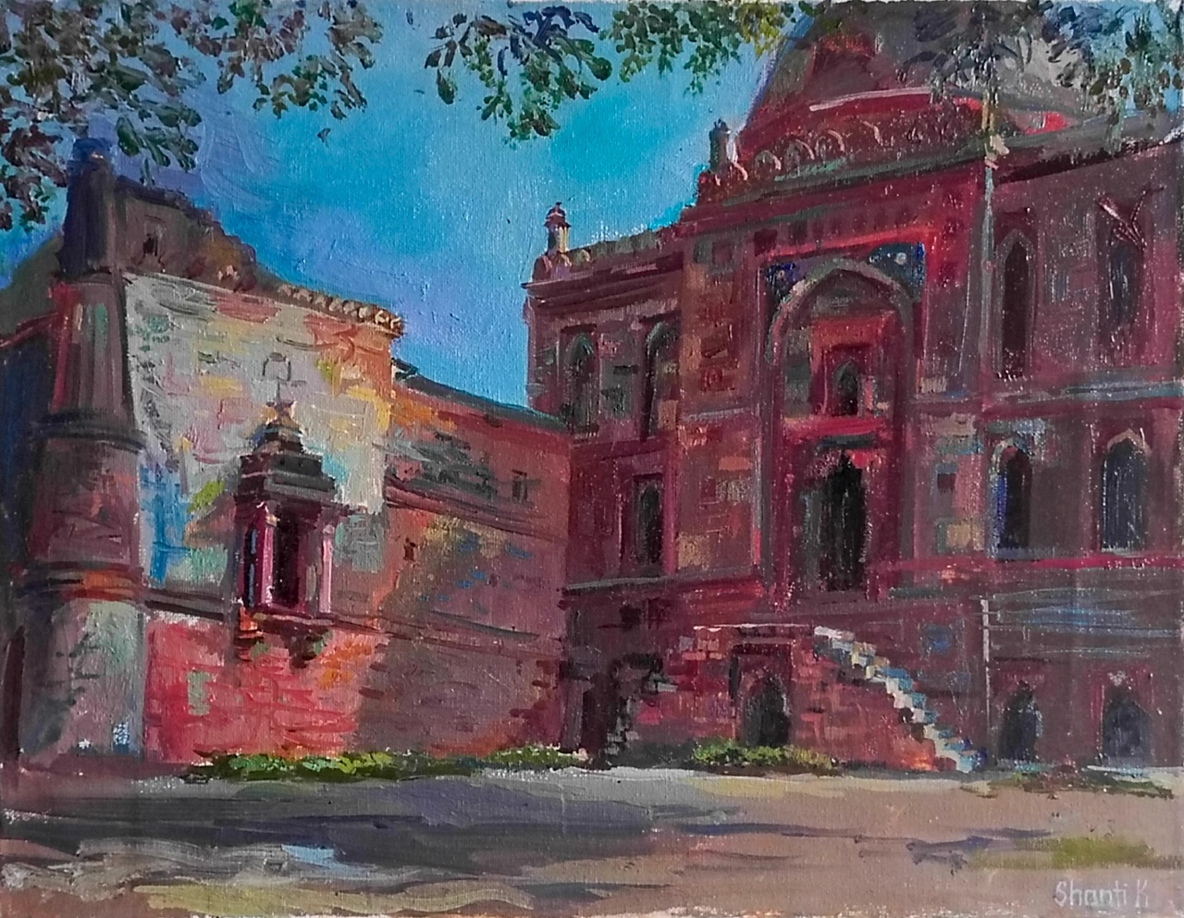
Notes:
В саду Лоди, 45 на 35 см, холст,масло

Slide 6
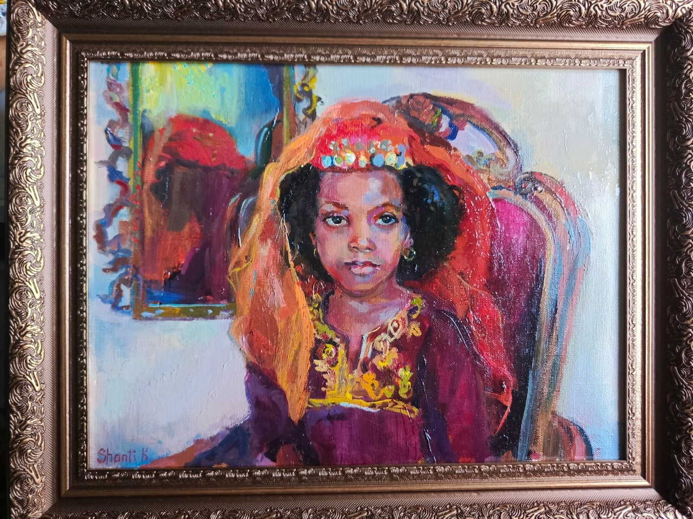
Notes:
Дочка дипломата, холст,масло, 40 на 30 см

Slide 7
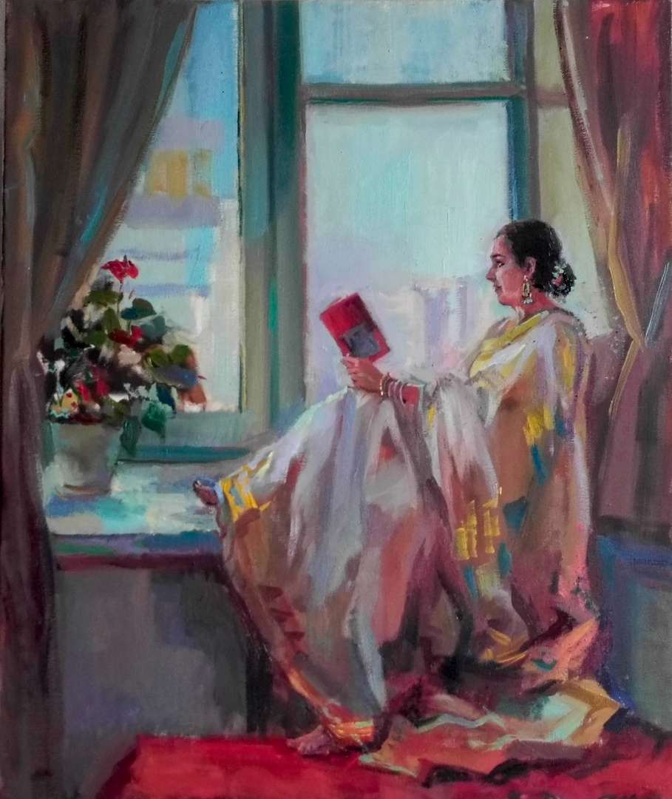
Notes:
Отдых, холст, масло, 60 на 50 см

Slide 8
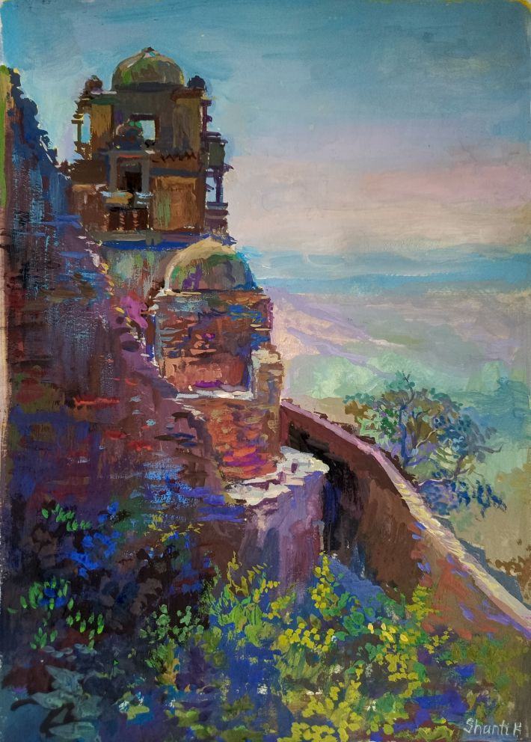
Notes:
Форт в Читторгарх, 40 на 30 см, гуашь, бумага

Slide 9
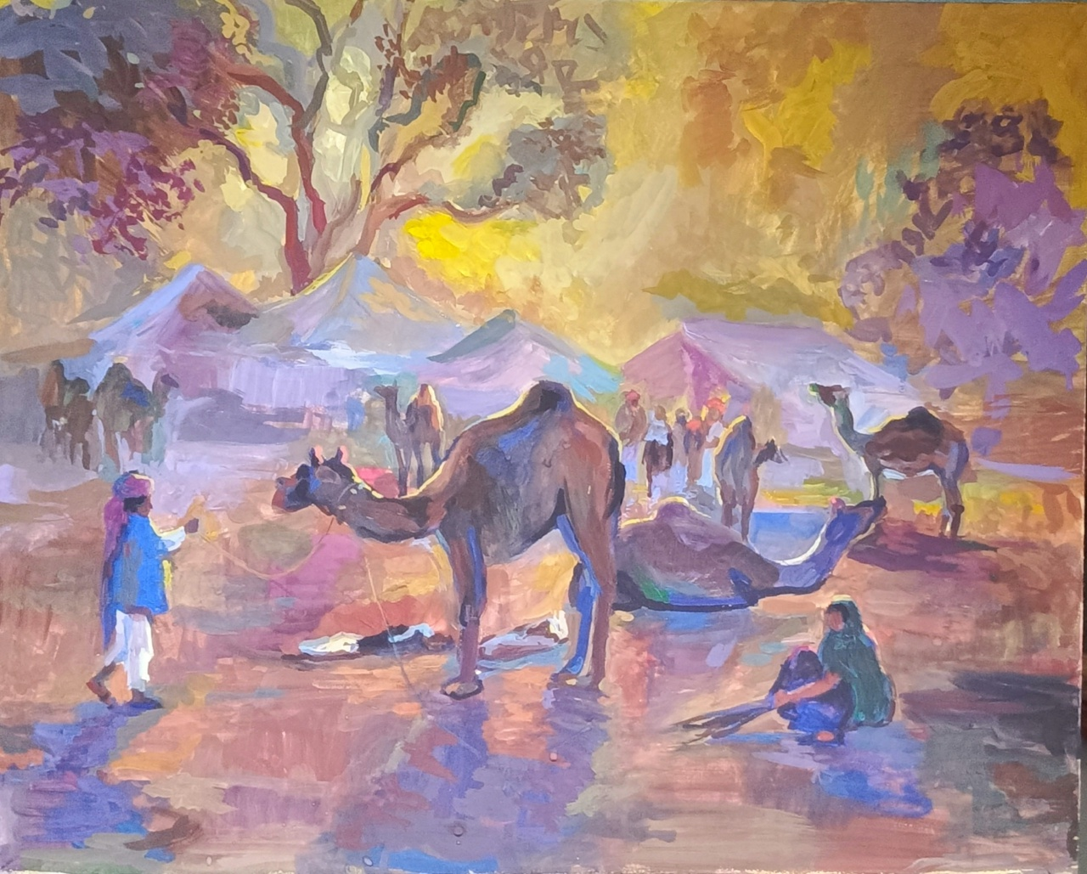
Notes:
Рассвет, гуашь,бумага 50 на 40 см

Slide 10
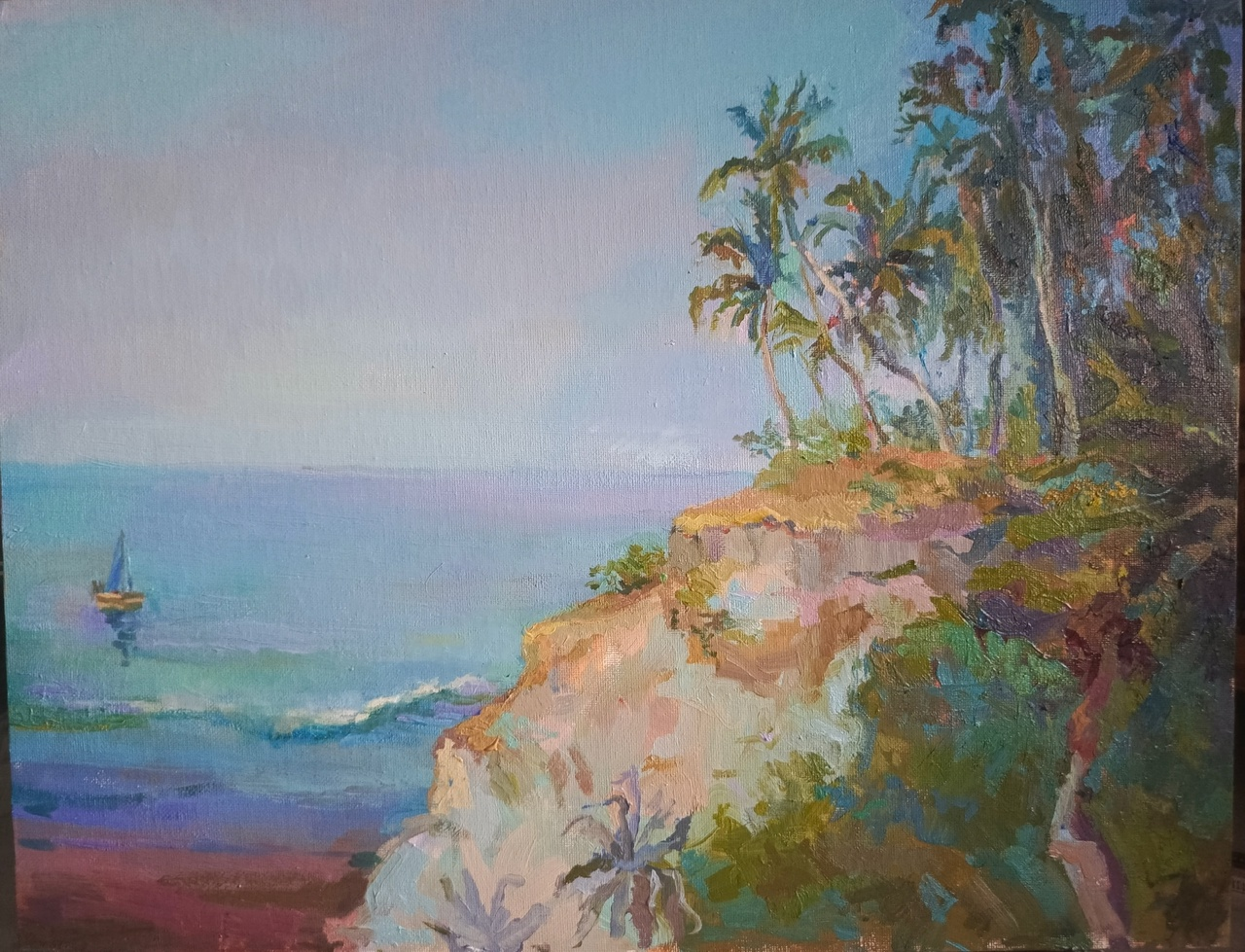
Notes:
Утес в Варкале, 50 на 40 см, холст, масло

Slide 11
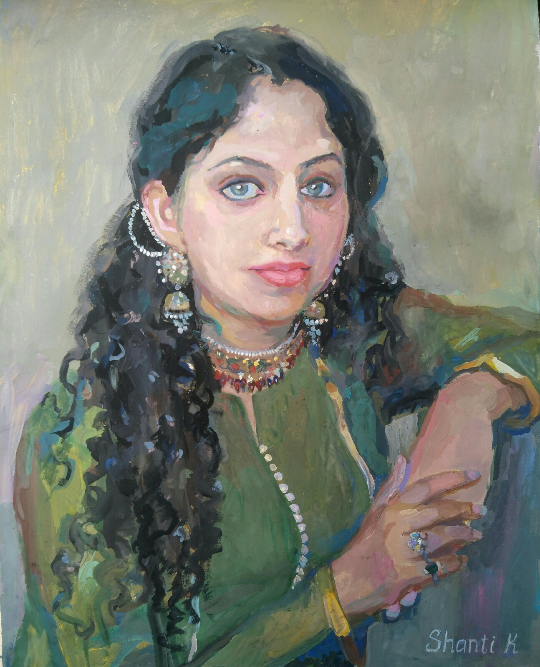
Notes:
Шипра, гуашь, бумага, 38 на 30 см

Slide 12
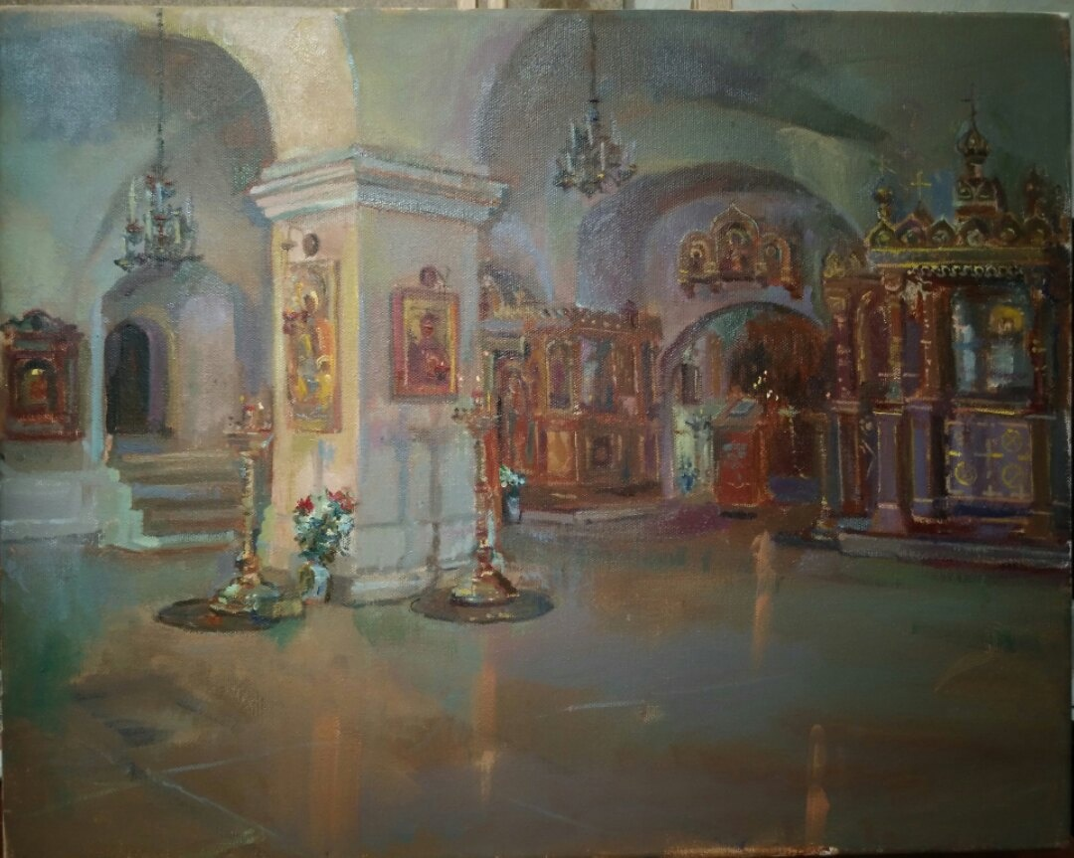
Notes:
Интерьер церкви преподобного Сергия в Зарядье, холст, масло
60 на 50 см

Slide 13
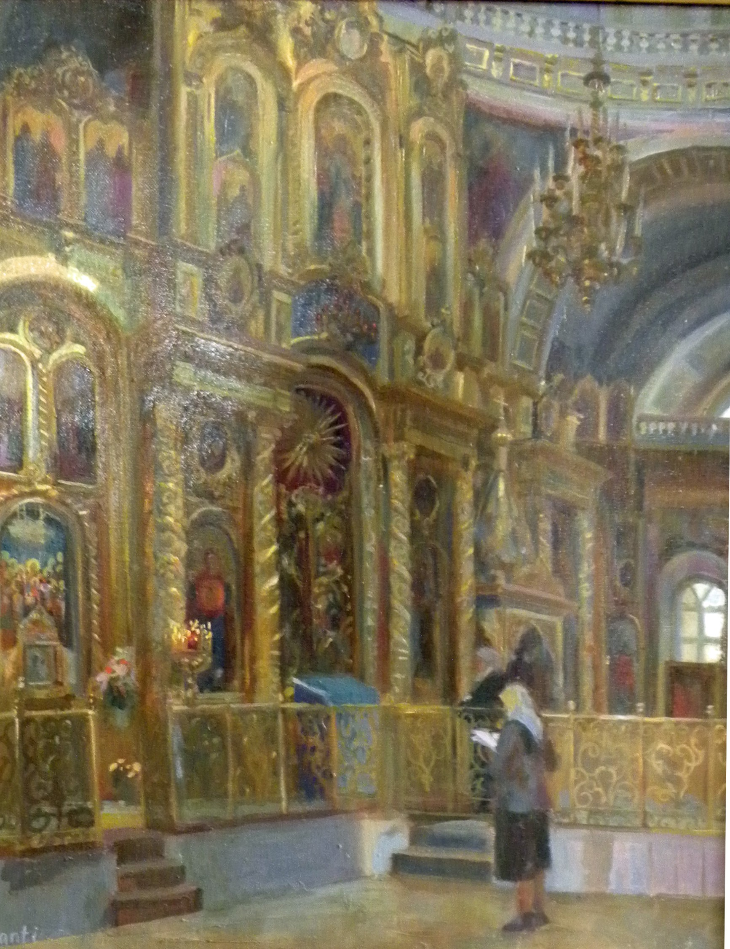
Notes:
Елоховский собор, 60 н 50 см, холст,масло

Slide 14
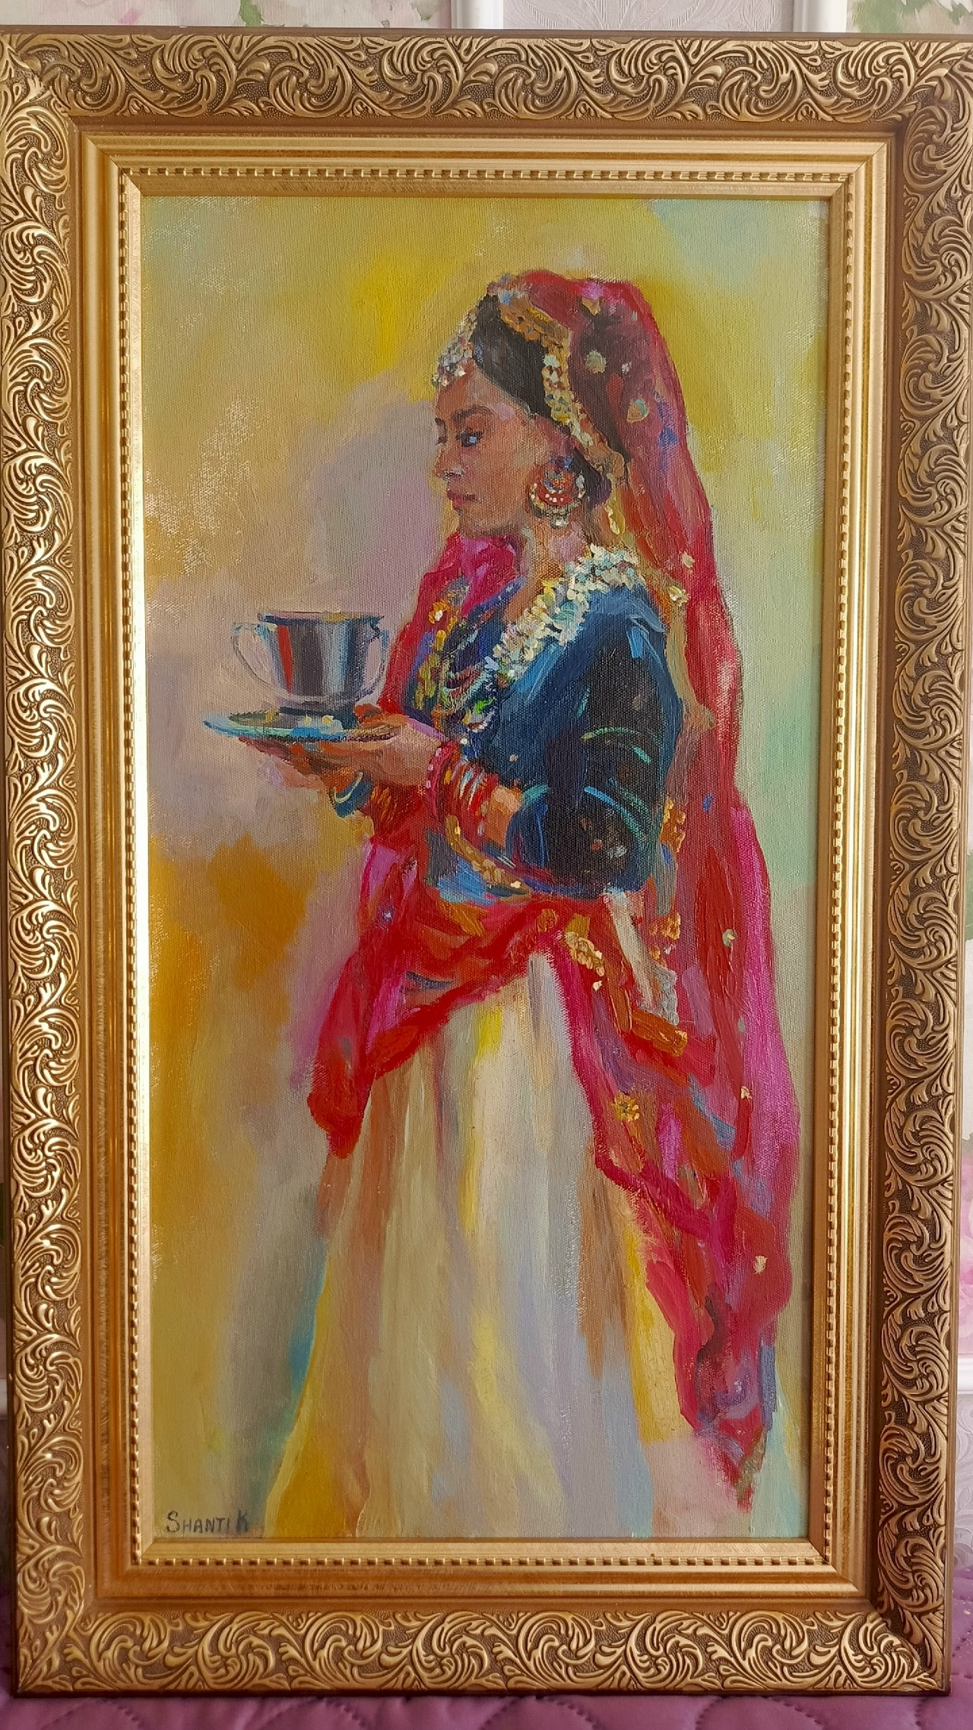
Notes:
Встреча гостя, холст,масло

Slide 15
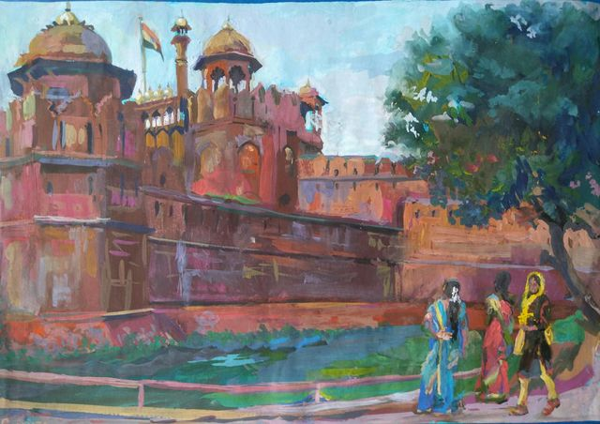
Notes:
В выходной день в красного форта, гуашь, бумага, 40 на 30 см

Slide 16
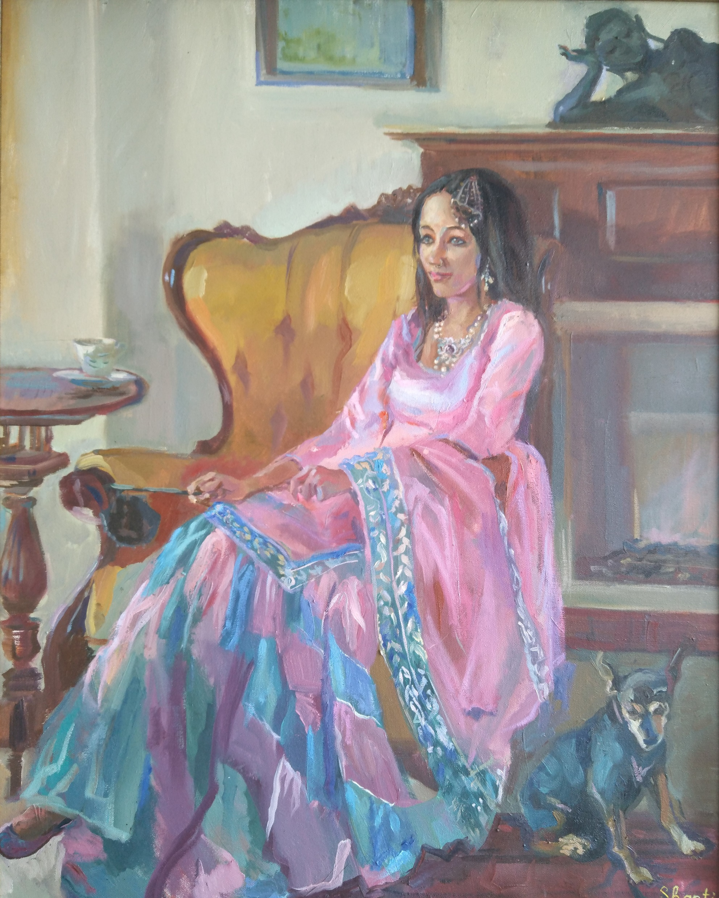
Notes:
Шивани Варма, холст, масло, 80 на 70см

Slide 17
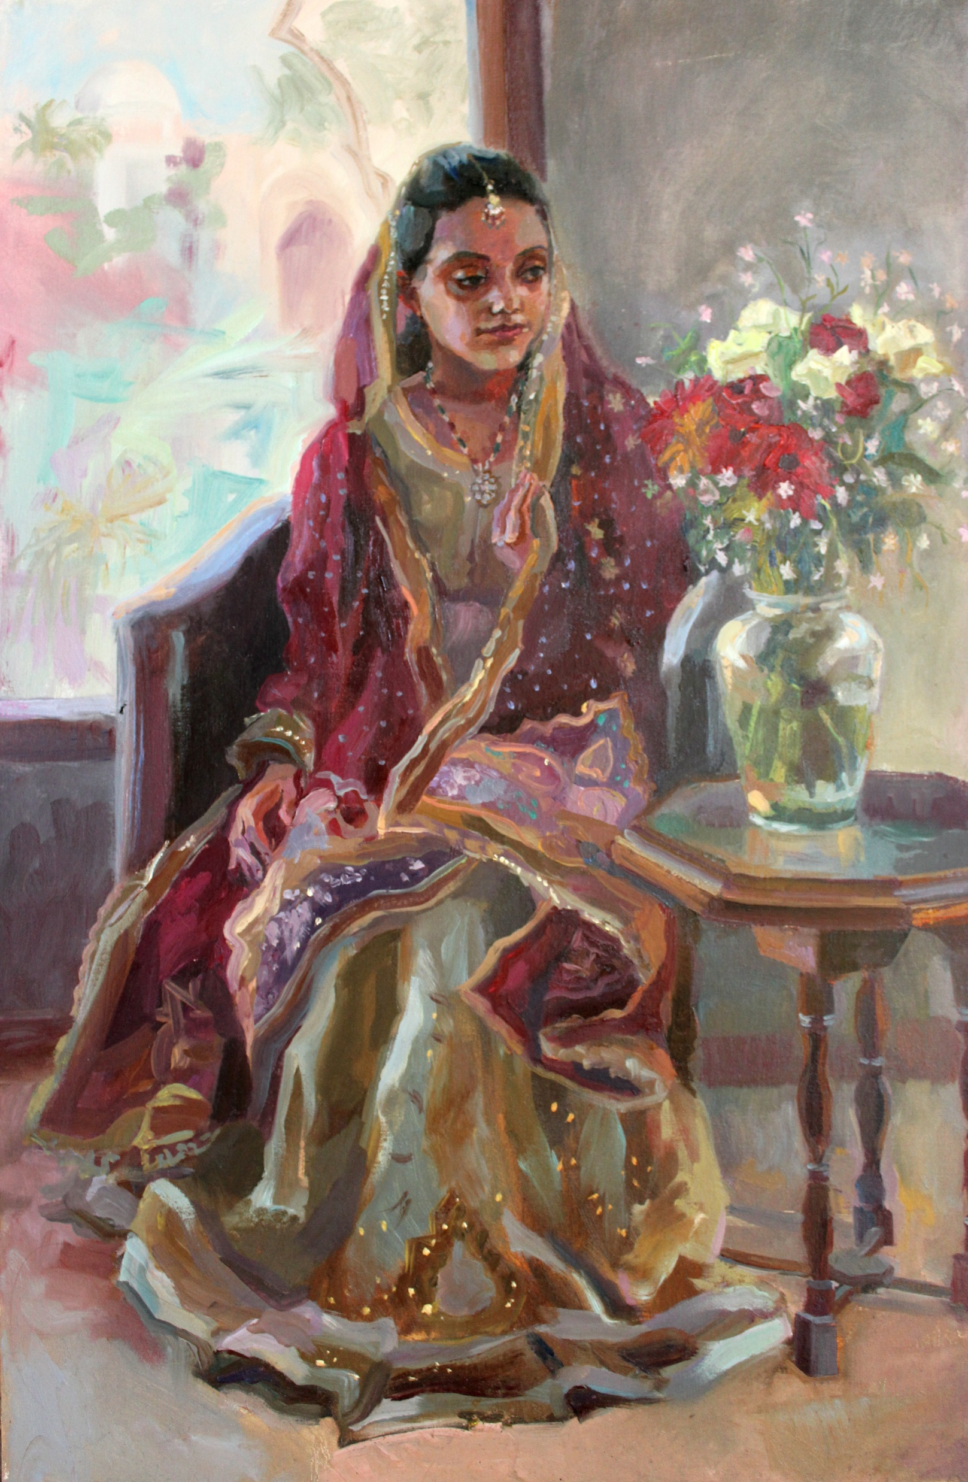
Notes:
Ожидание, холст, масло, 90 на 60 см

Slide 18
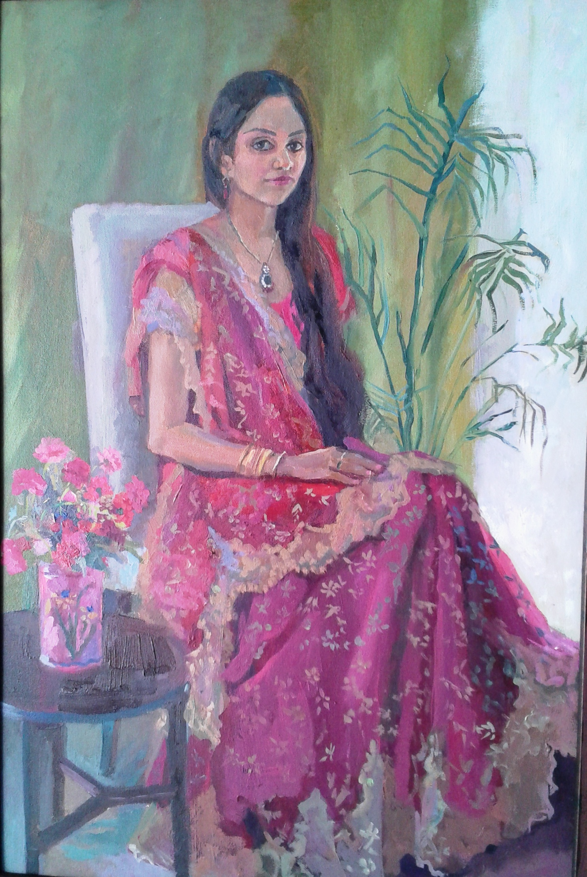
Notes:
Портрет Гини Нарула, 90 на 60 см, холст, масло

Slide 19
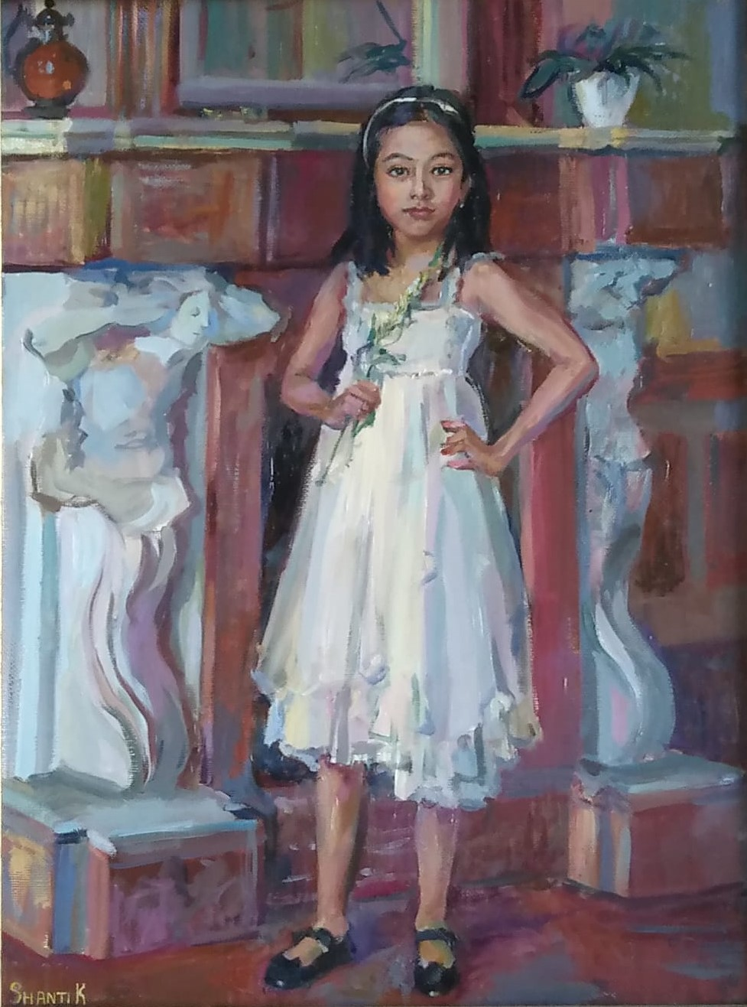
Notes:
Эмили Саито, холст, масло , 60 на 45см

Slide 20
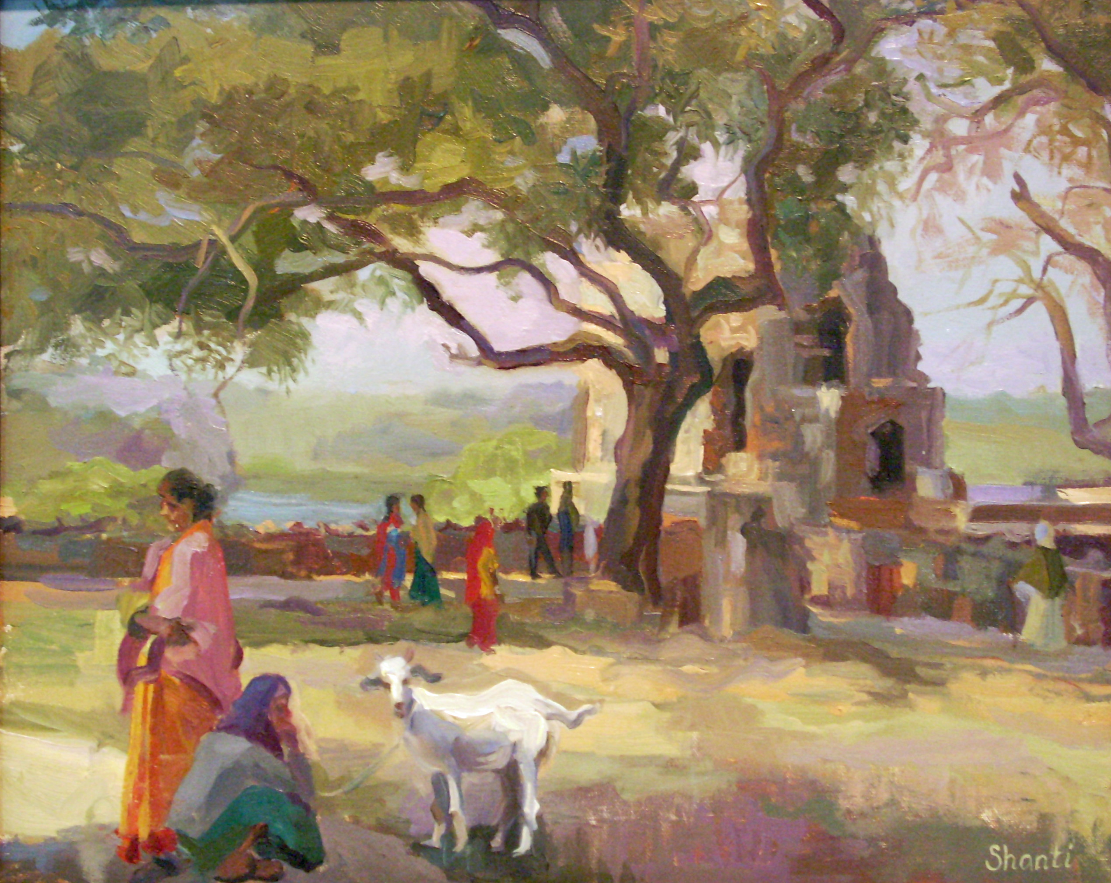
Notes:
Архитектурный парк Хоз Кхаз, холст, масло, 50 на 40 см

Slide 21
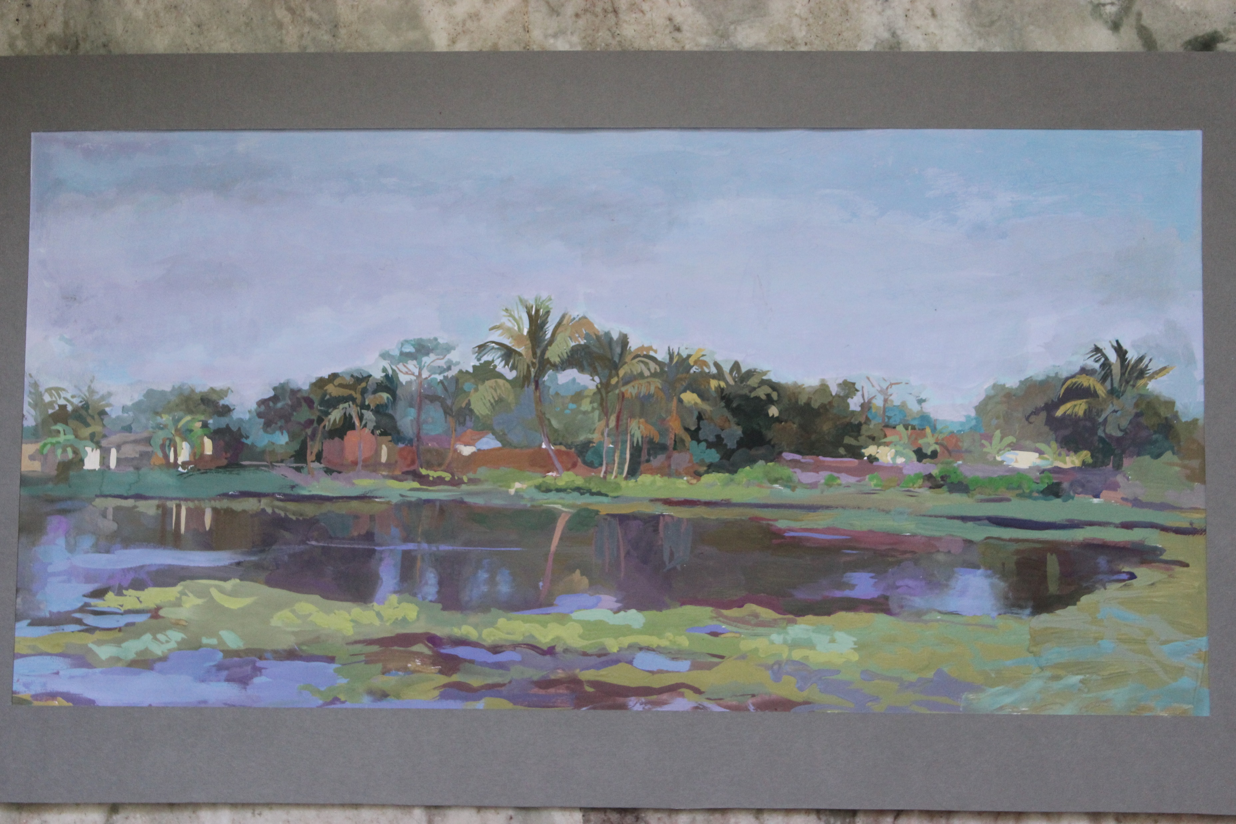
Notes:
Озеро Бакешвар, 60 на 30 см, гуашь, бумага

Slide 22
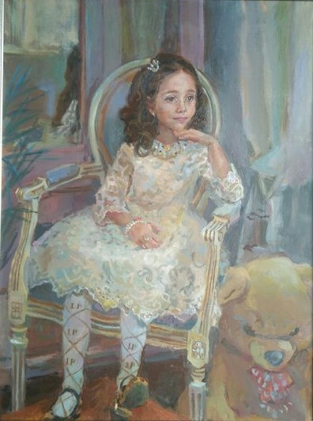
Notes:
Диана, холст, масло , 60 на 50 см

Slide 23
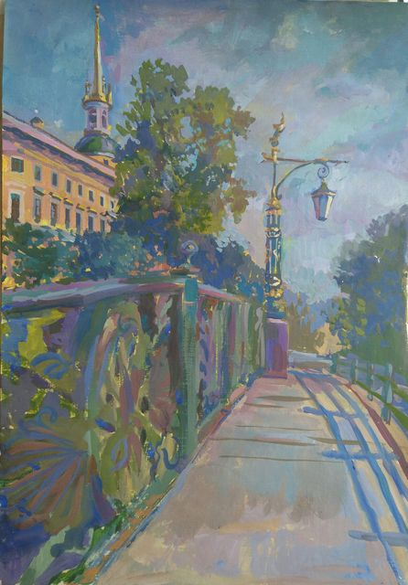
Notes:
Михайловский мост, гуашь, бумага,
40 на 30 см,

Slide 24
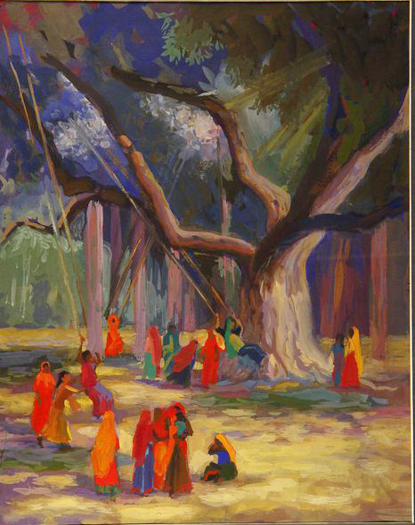
Notes:
Сельский отдых в праздничный день, гуашь, бумага,
50 на 40 см

Slide 25
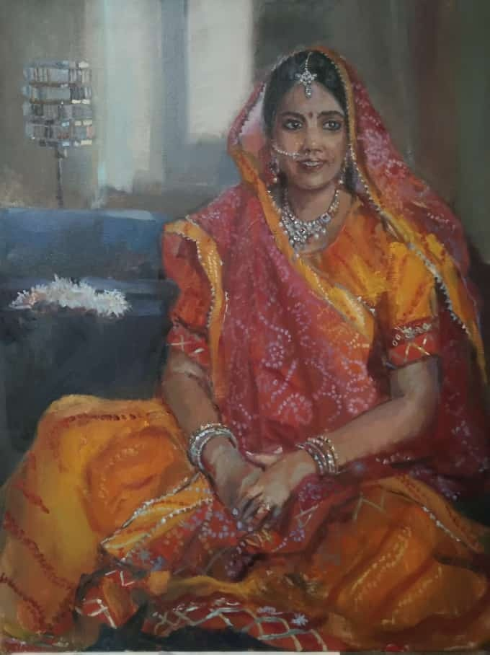
Notes:
Савита, холст, масло, 60 на 50 см

Slide 26
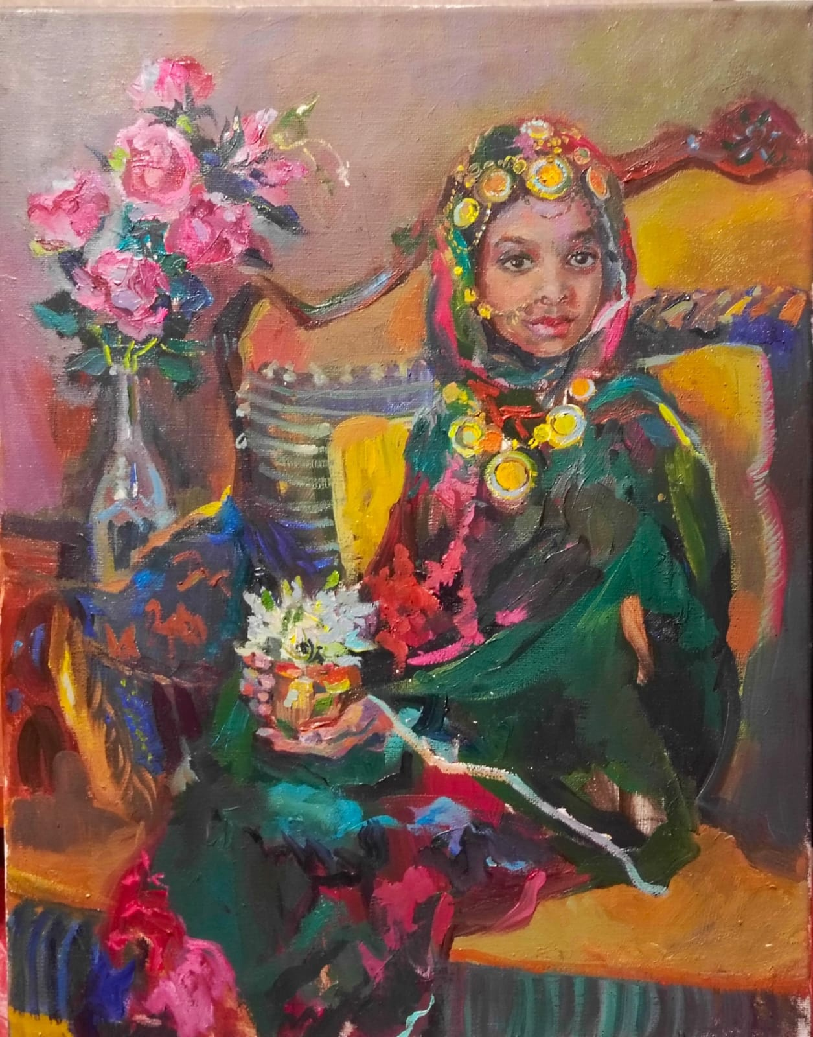
Notes:
Холст, масло, Джуд,
45 на 35 см

Slide 27
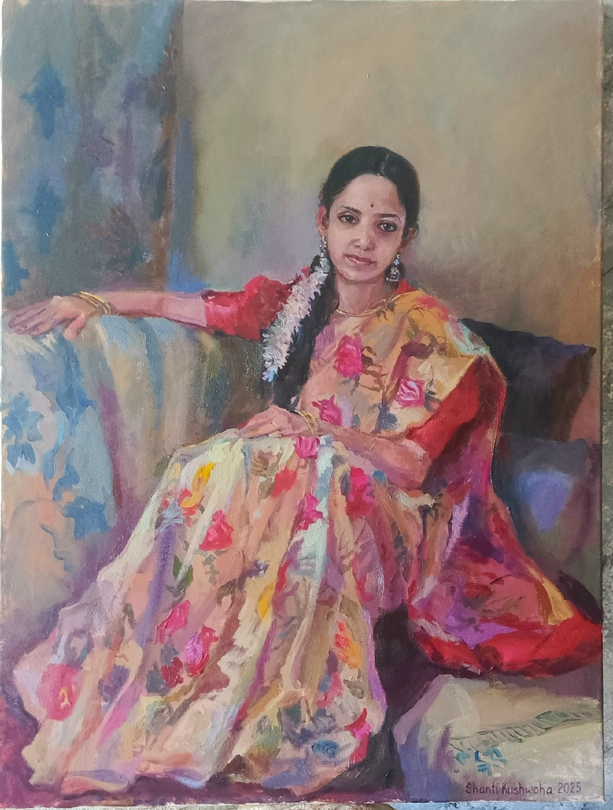
Notes:
Тишина
холст, масло,80 на 60 см

Slide 28
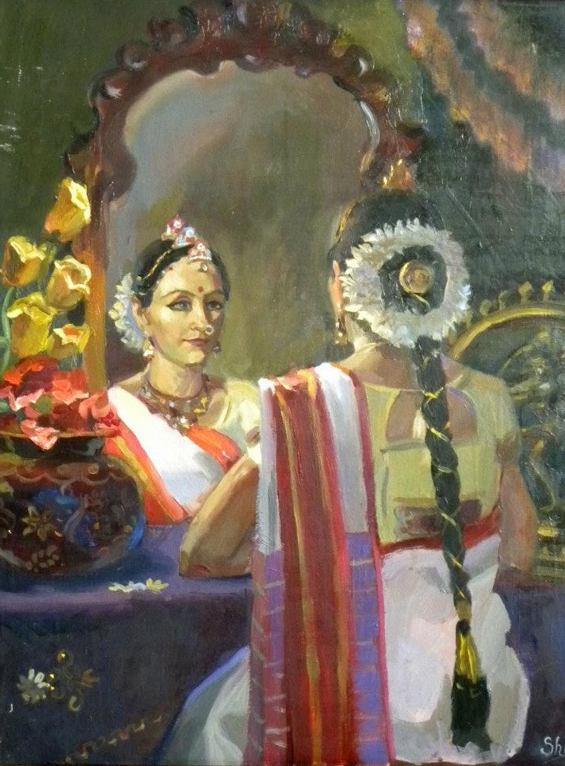
Notes:
Перед выступлением, холст, масло, 60 на 50 см

Slide 29
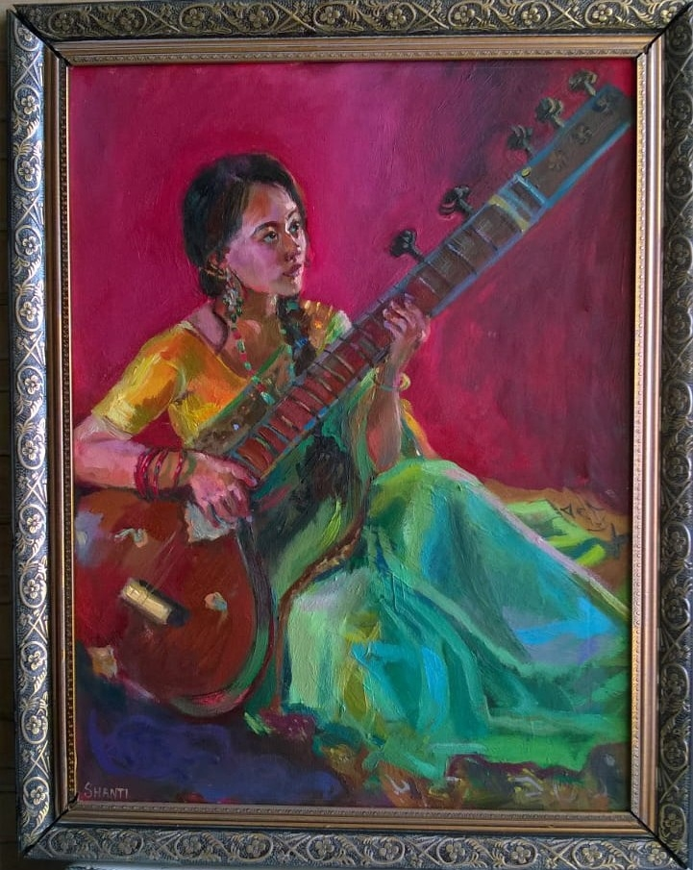
Notes:
Видья с ситаром, холст, масло,60 на 50 см

Slide 30
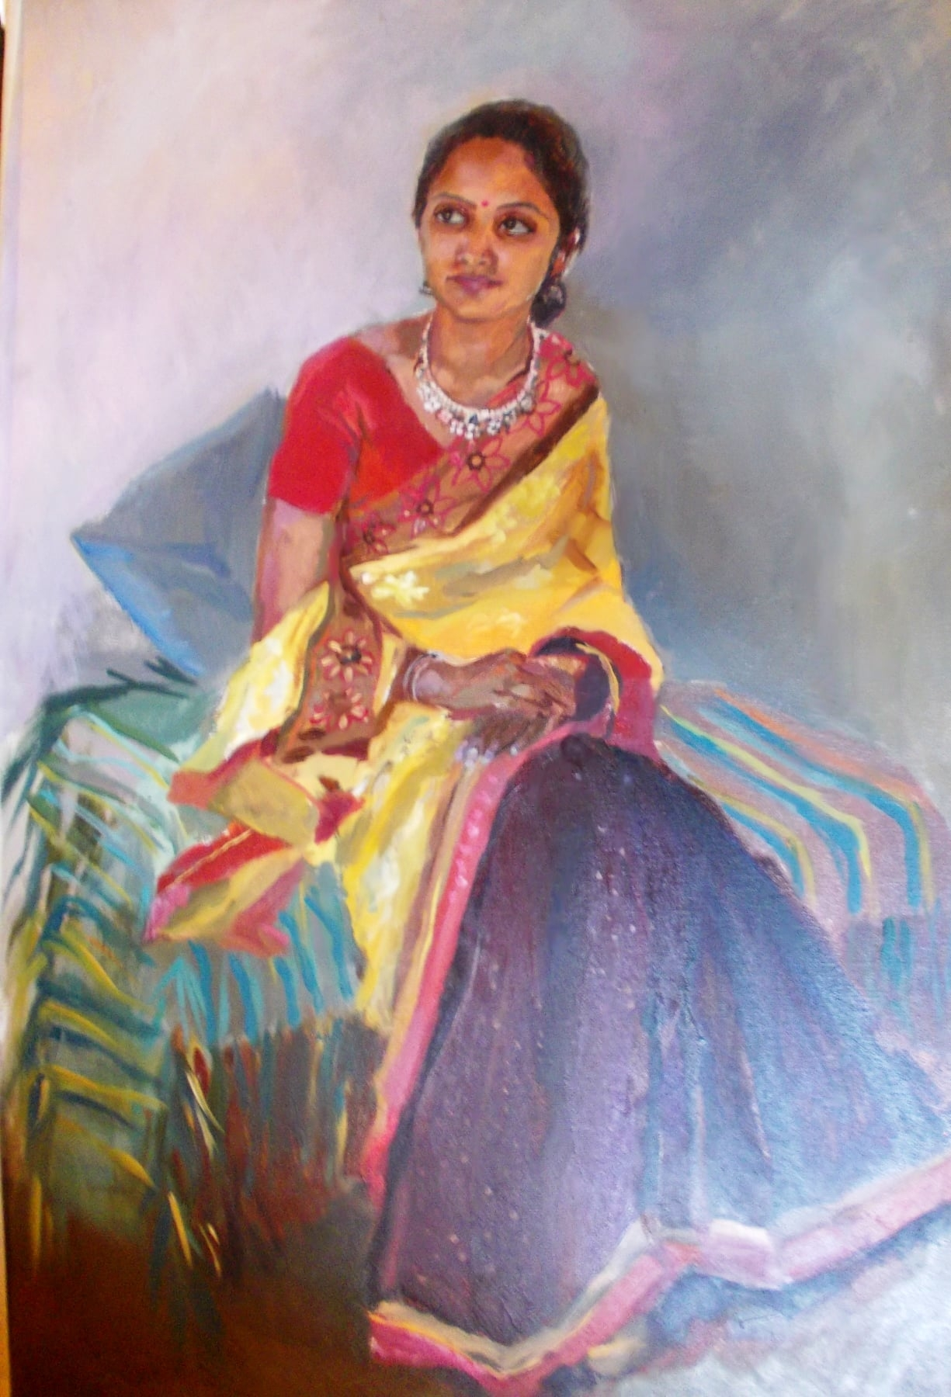
Notes:
Арти, сотрудница библиотеки, холст, масло, 90 на 60 см

Slide 31
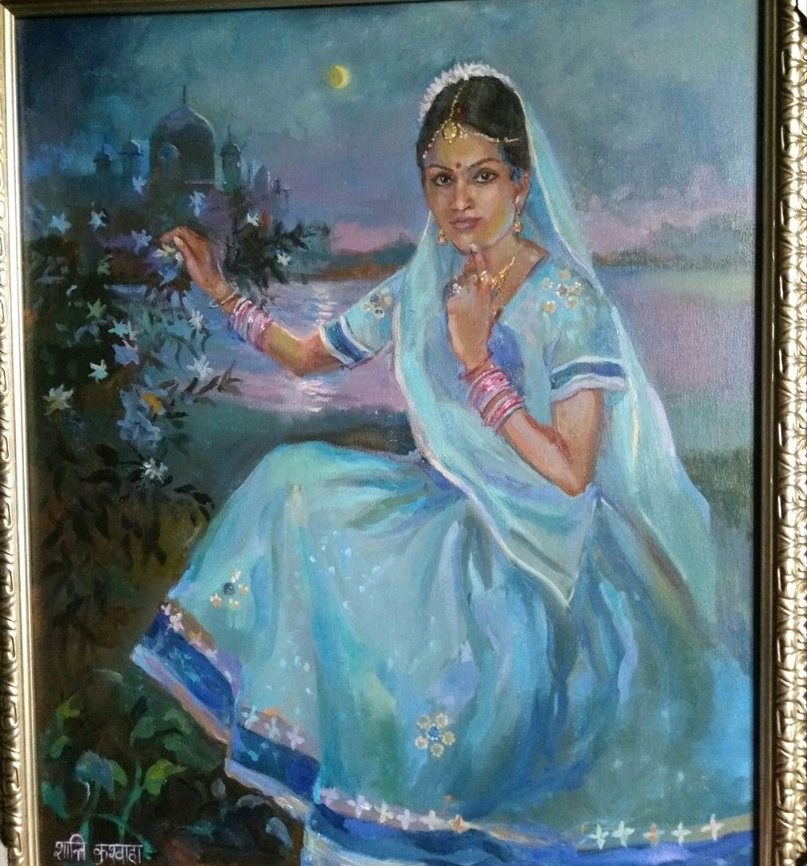
Notes:
Лунная ночь, Холст, масло,
60 на 50 см

Slide 32
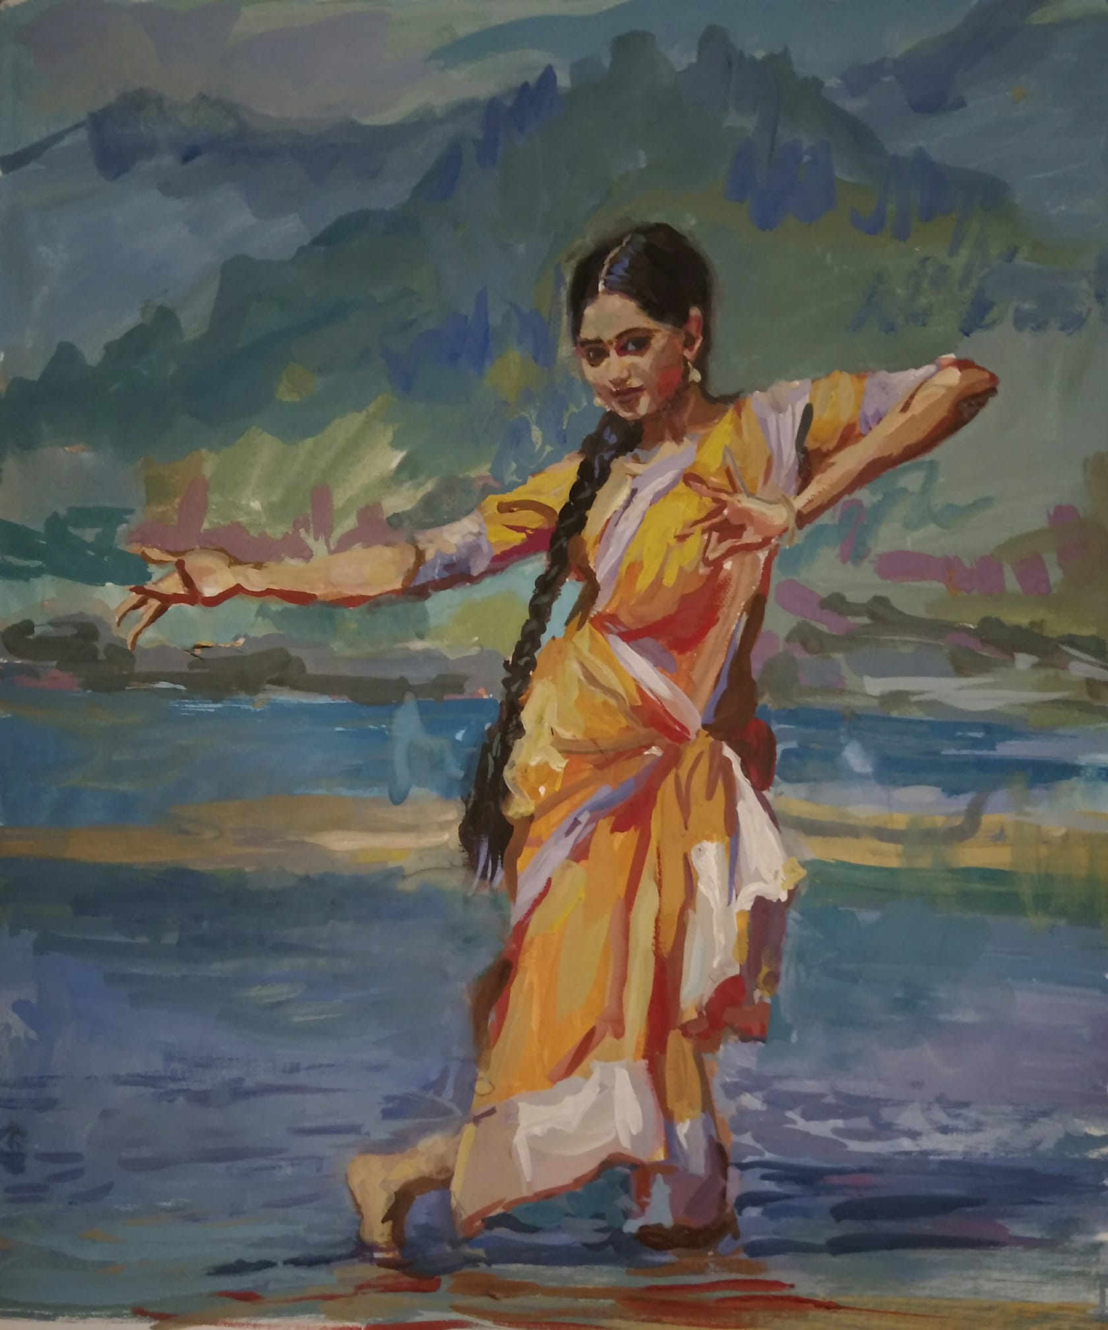

Slide 33
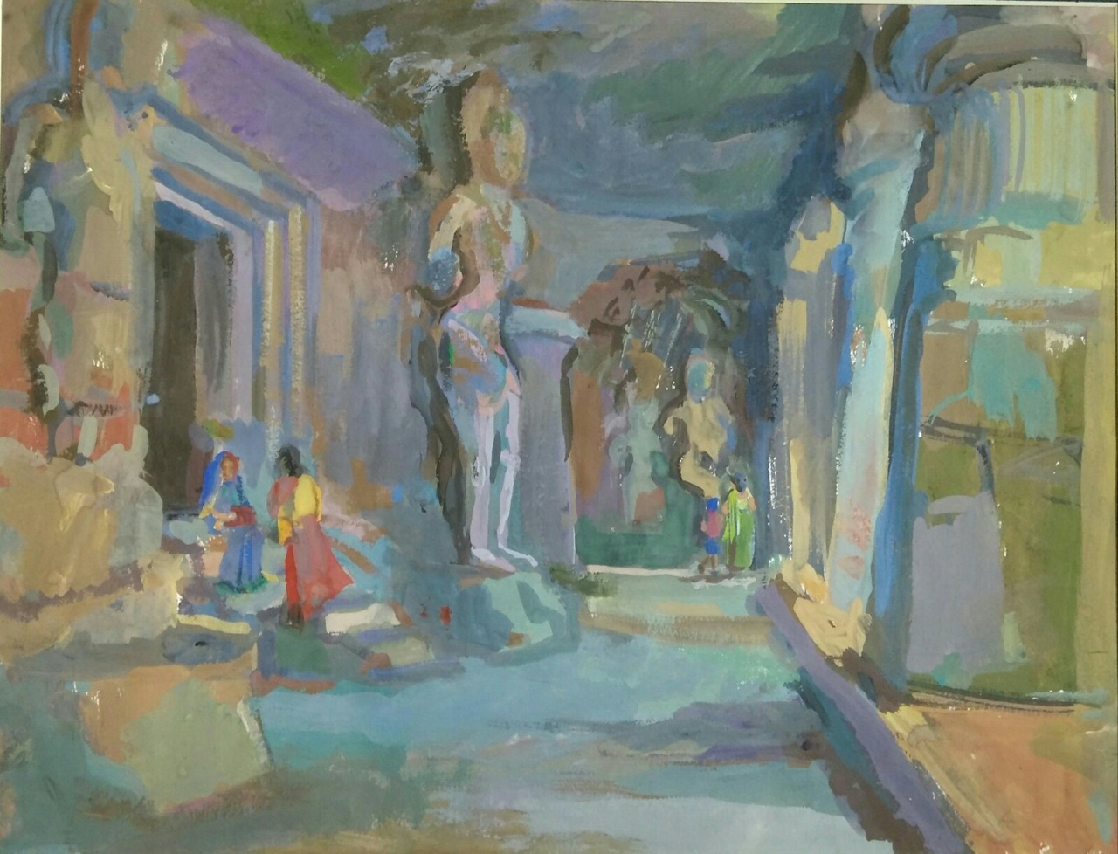
Notes:
В пещерах Элефанты, гуашь, бумага,
40 на 30 см

Slide 34
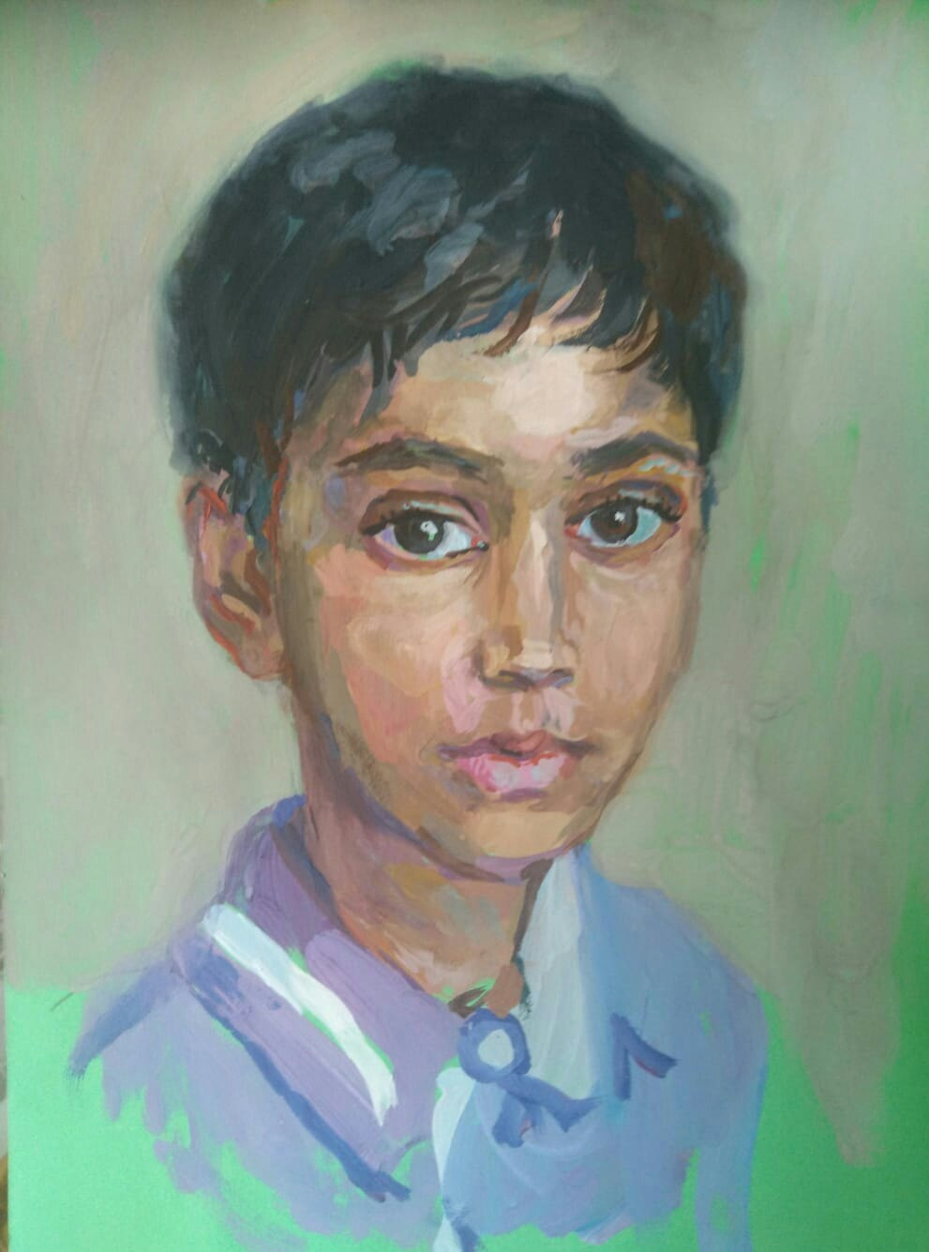
Notes:
Афрадж, гуашь, бумага, 30 на 20 см

Slide 35
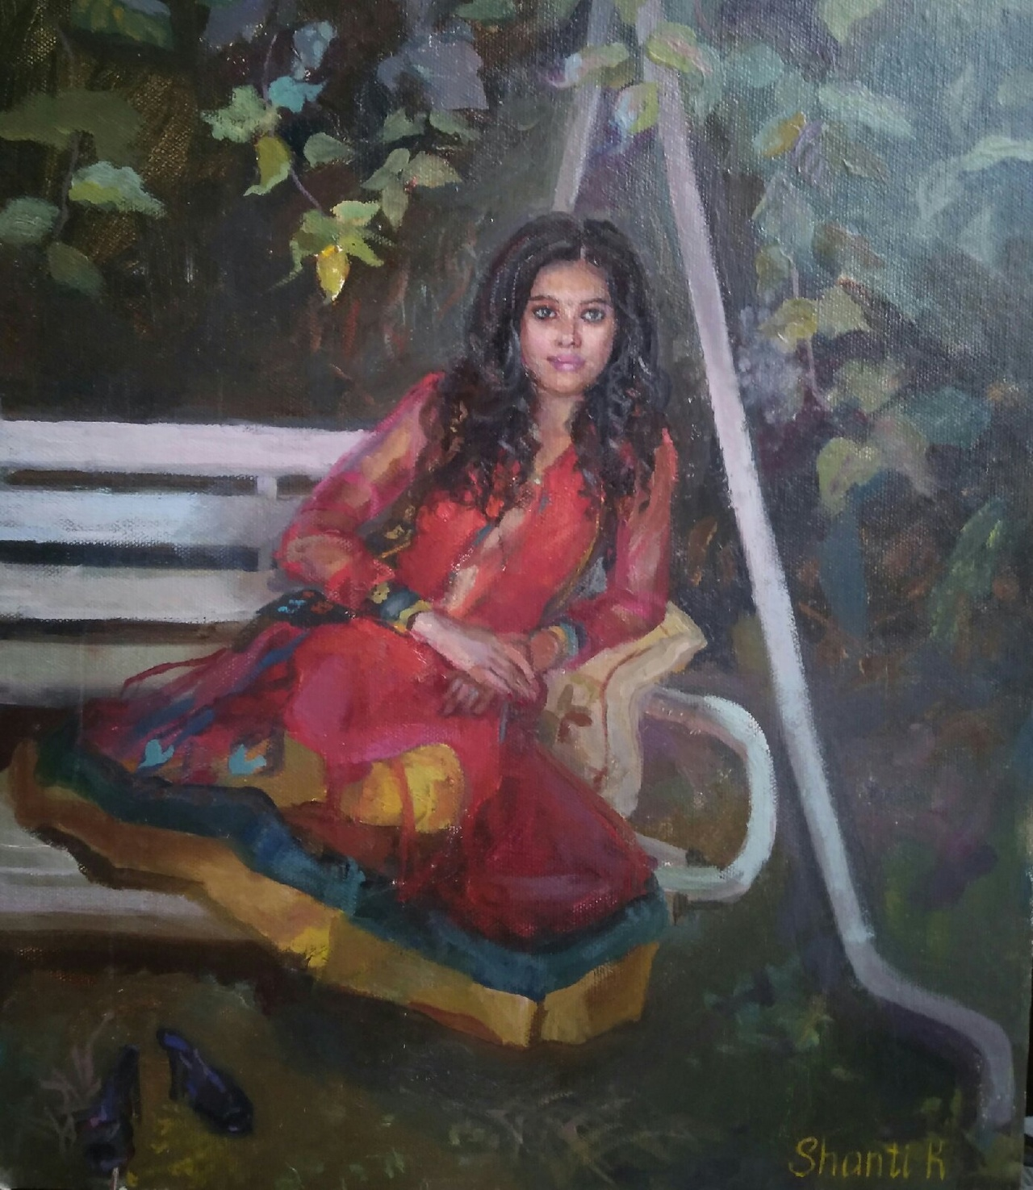
Notes:
Студентка в Лакхнау, холст,масло ,
45 на 40 см

Slide 36
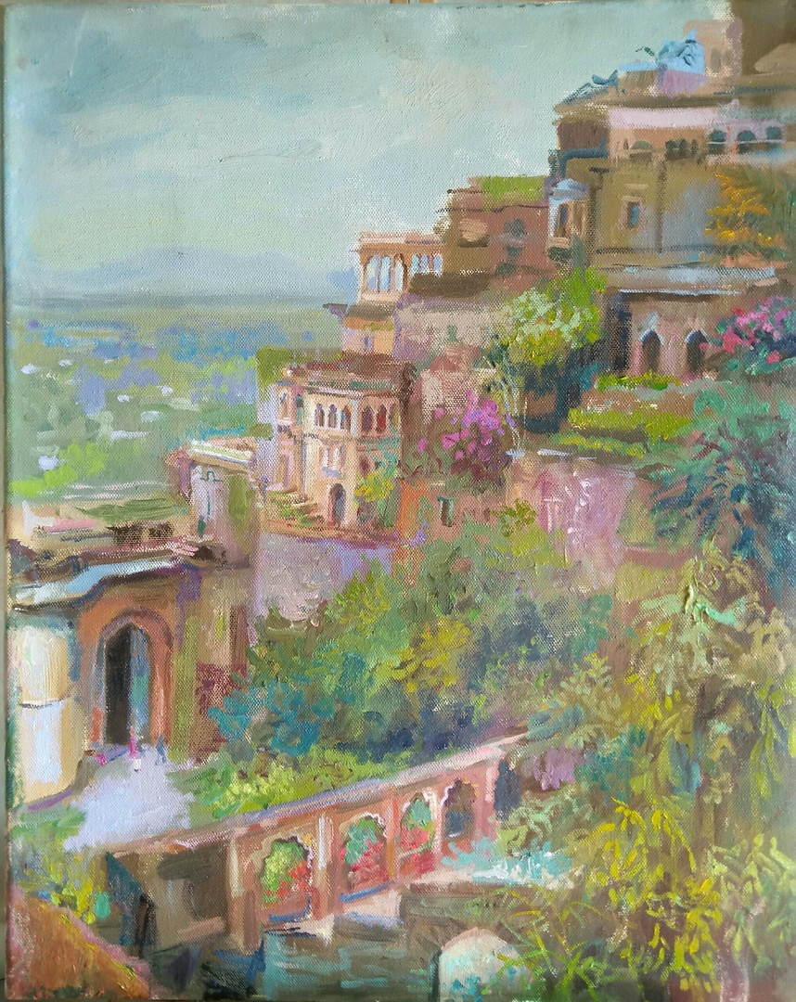
Notes:
Форт в Нимране, холст, масло, 50 на 40 см

Slide 37
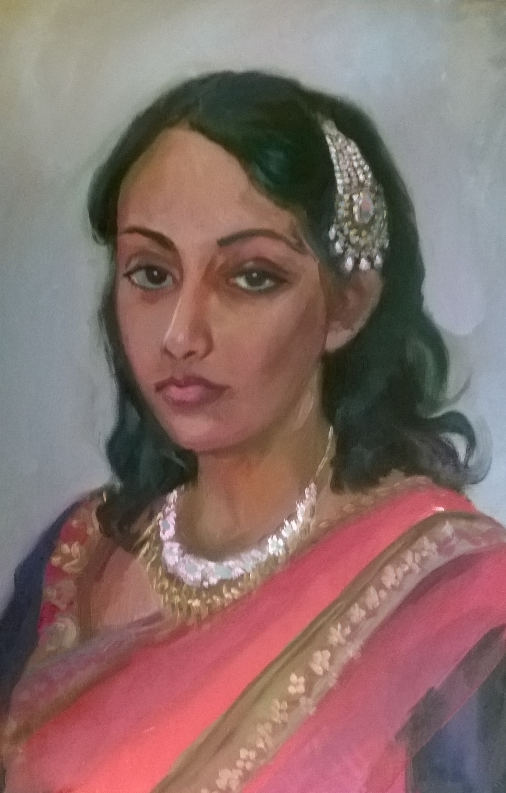
Notes:
Алли Рошини , 50 на 40 см, холст.,масло

Slide 38
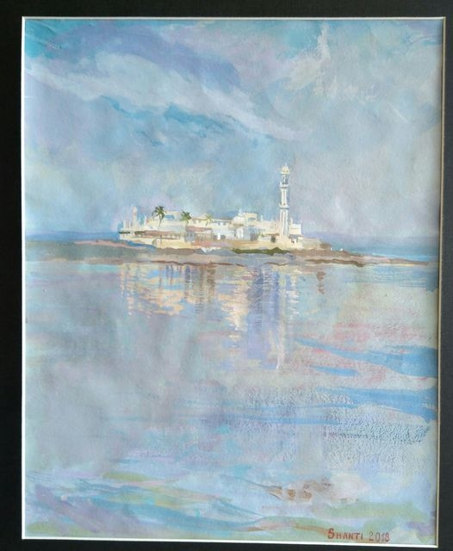
Notes:
Хаджи Али в Мумбаи, гуашь, бумага, 40 на 30 см

Slide 39
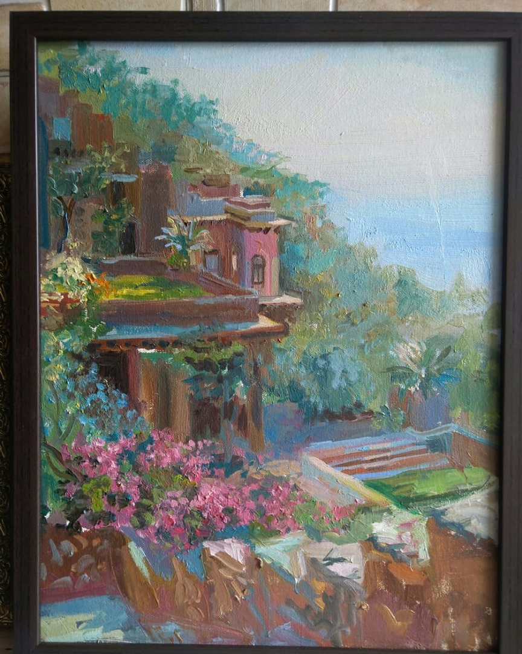
Notes:
Висячие сады в Нимране, холст,масло, 45 на 35 см

Slide 40
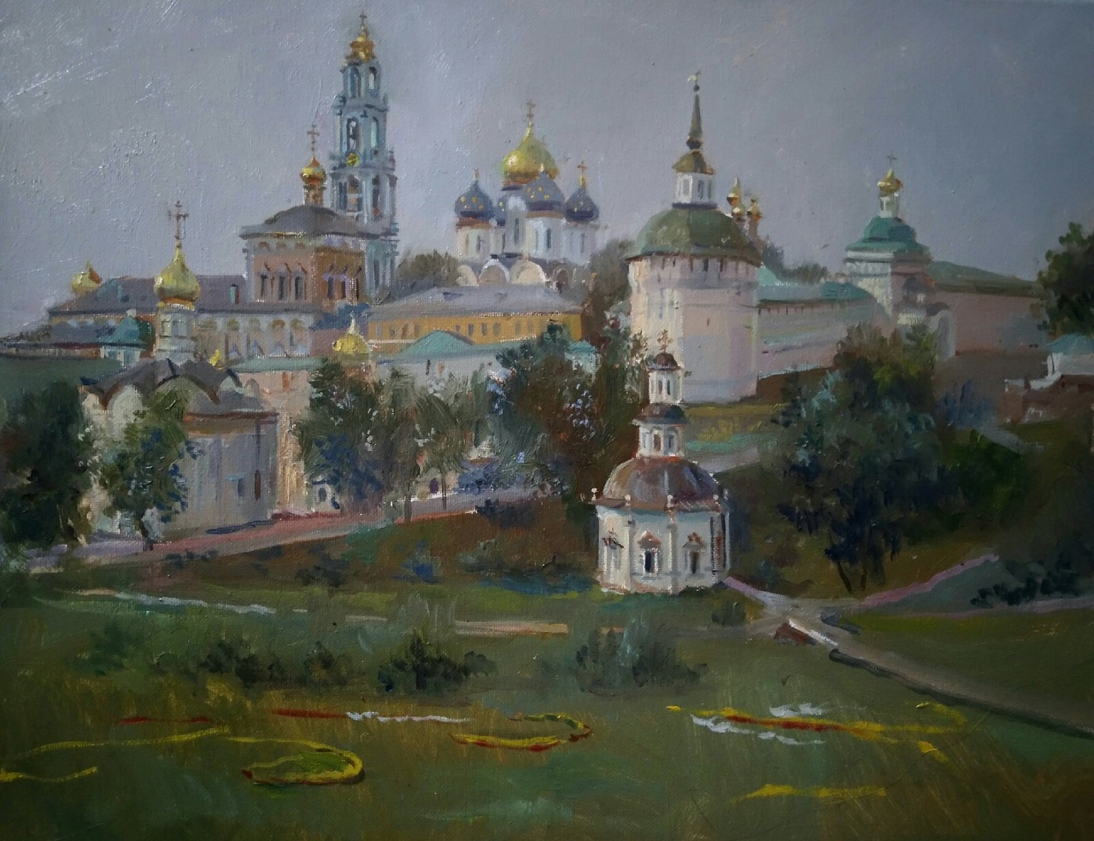
Notes:
Панорама Троице Сергиевой Лавры, холст, масло, 45 на 35 см

Slide 41
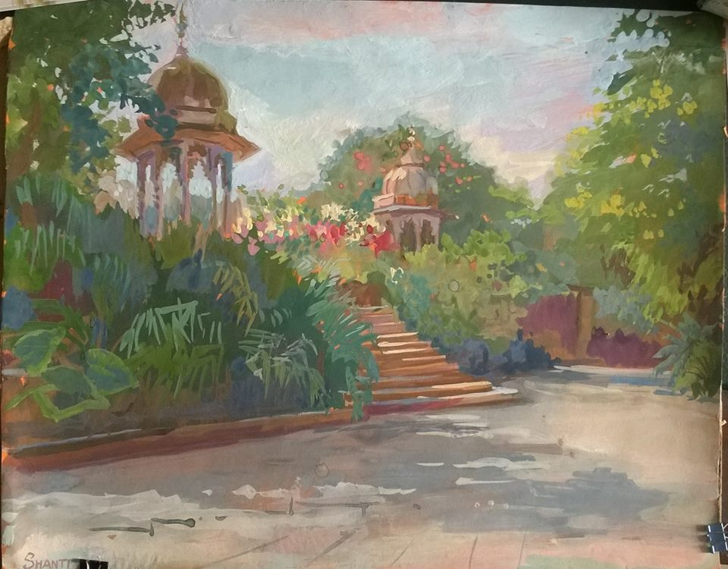
Notes:
Королевский сад в Патан махал, 38 на 30 см, гуашь,бумага

Slide 42
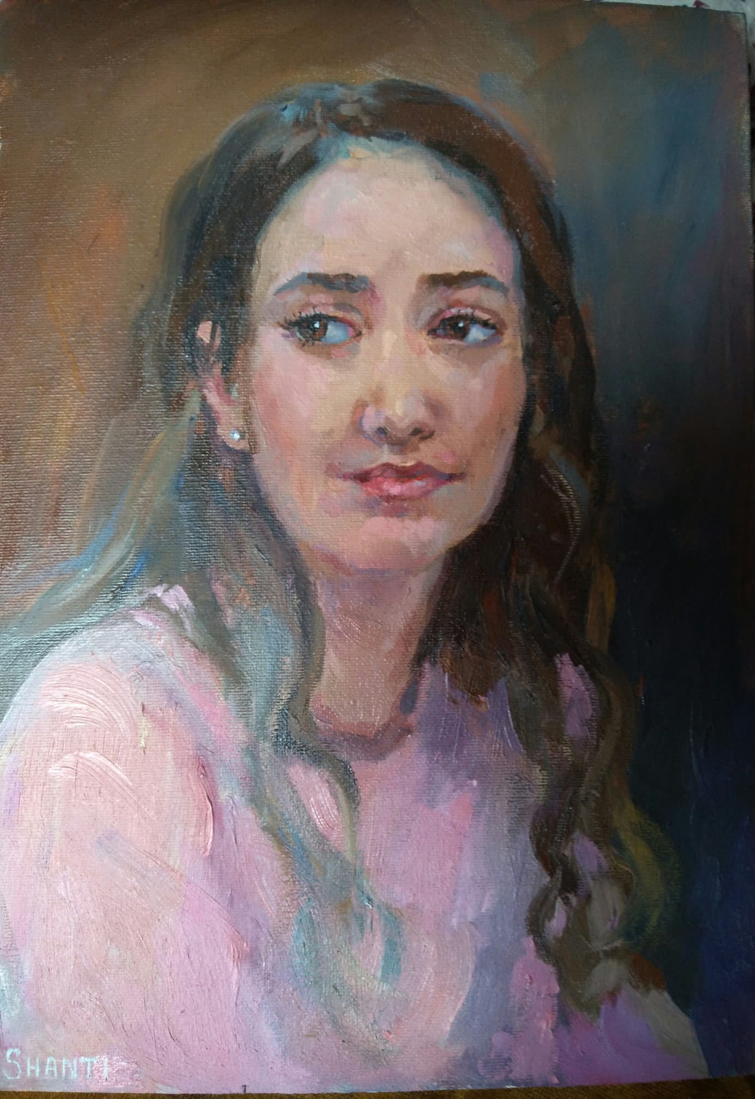
Notes:
Портрет сирийской девушки, 40 на 30 см, холст,масло

Slide 43
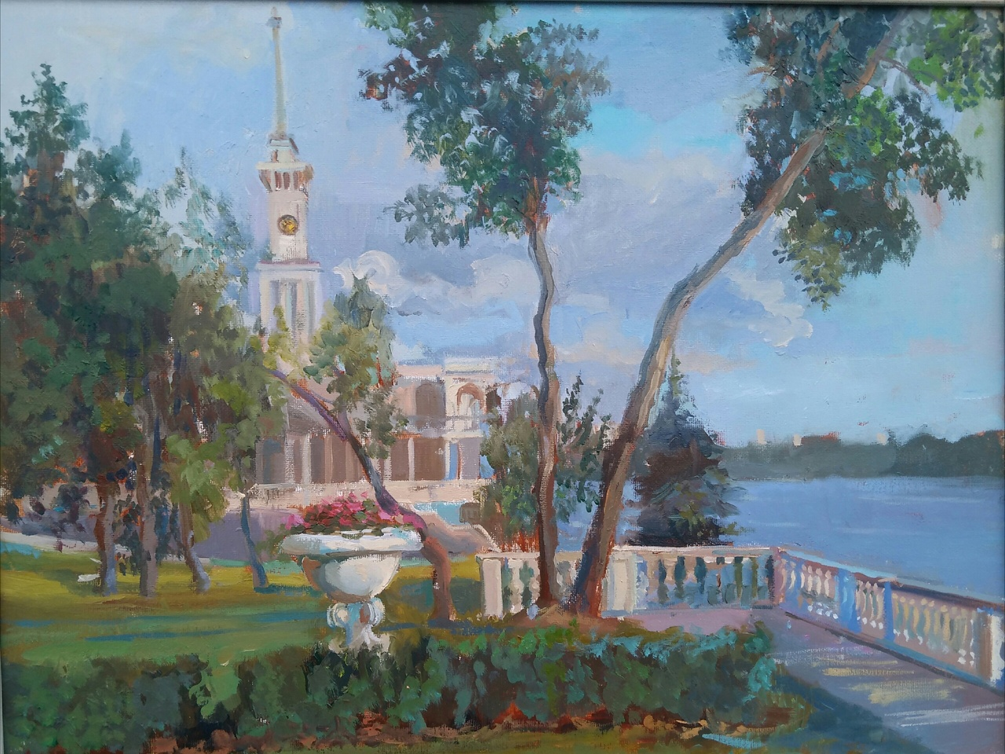
Notes:
Парк северный речной вокзал, холст,масло, 45 на 35 см

Slide 44
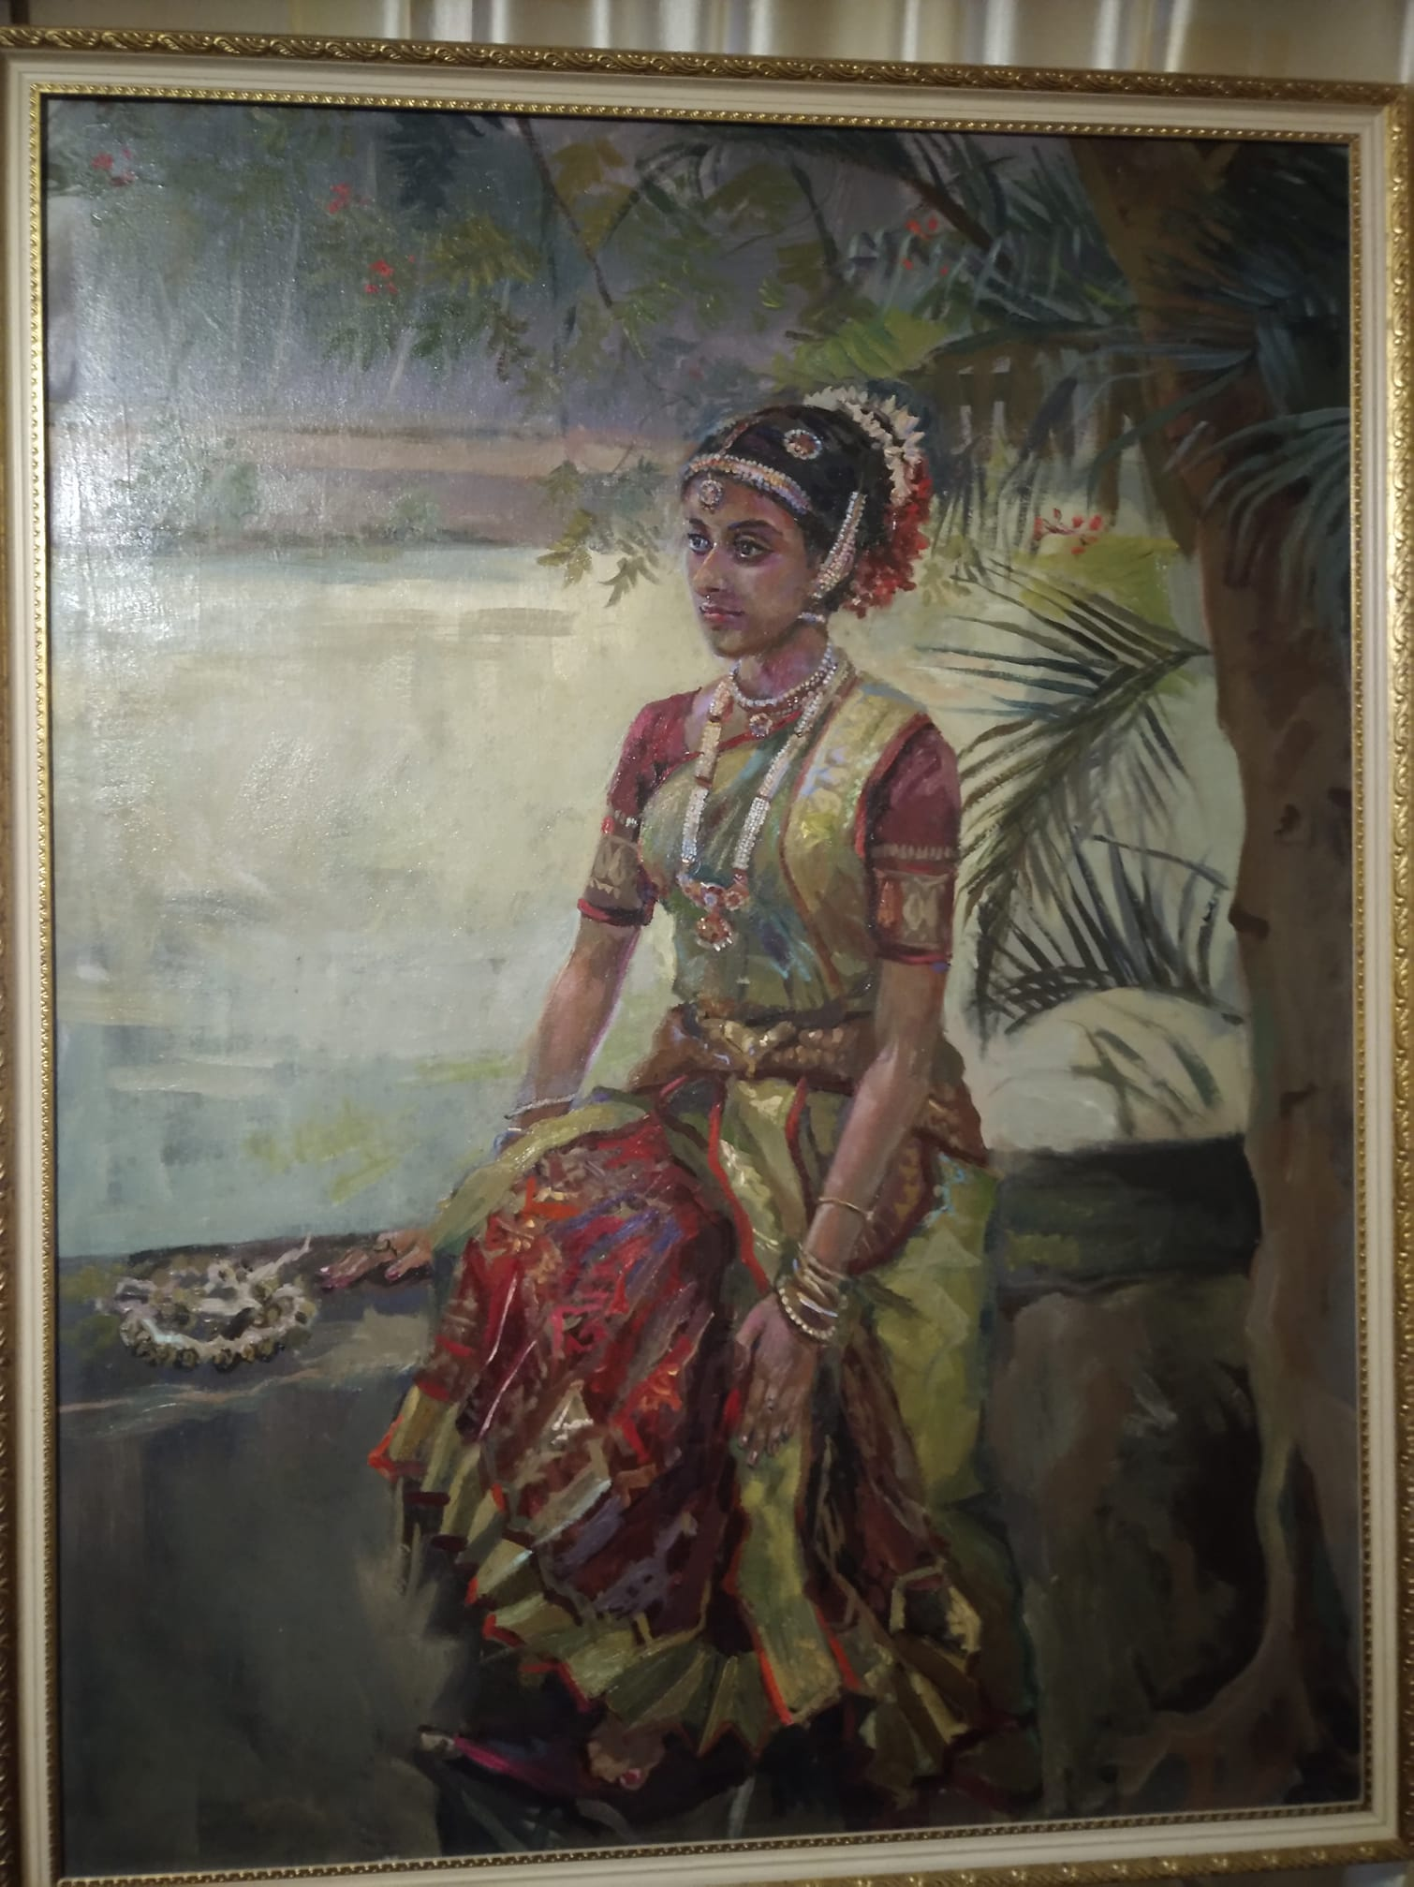
Notes:
В имении Рабиндраната Тагора, холст, масло, 102 на 80см

Slide 45
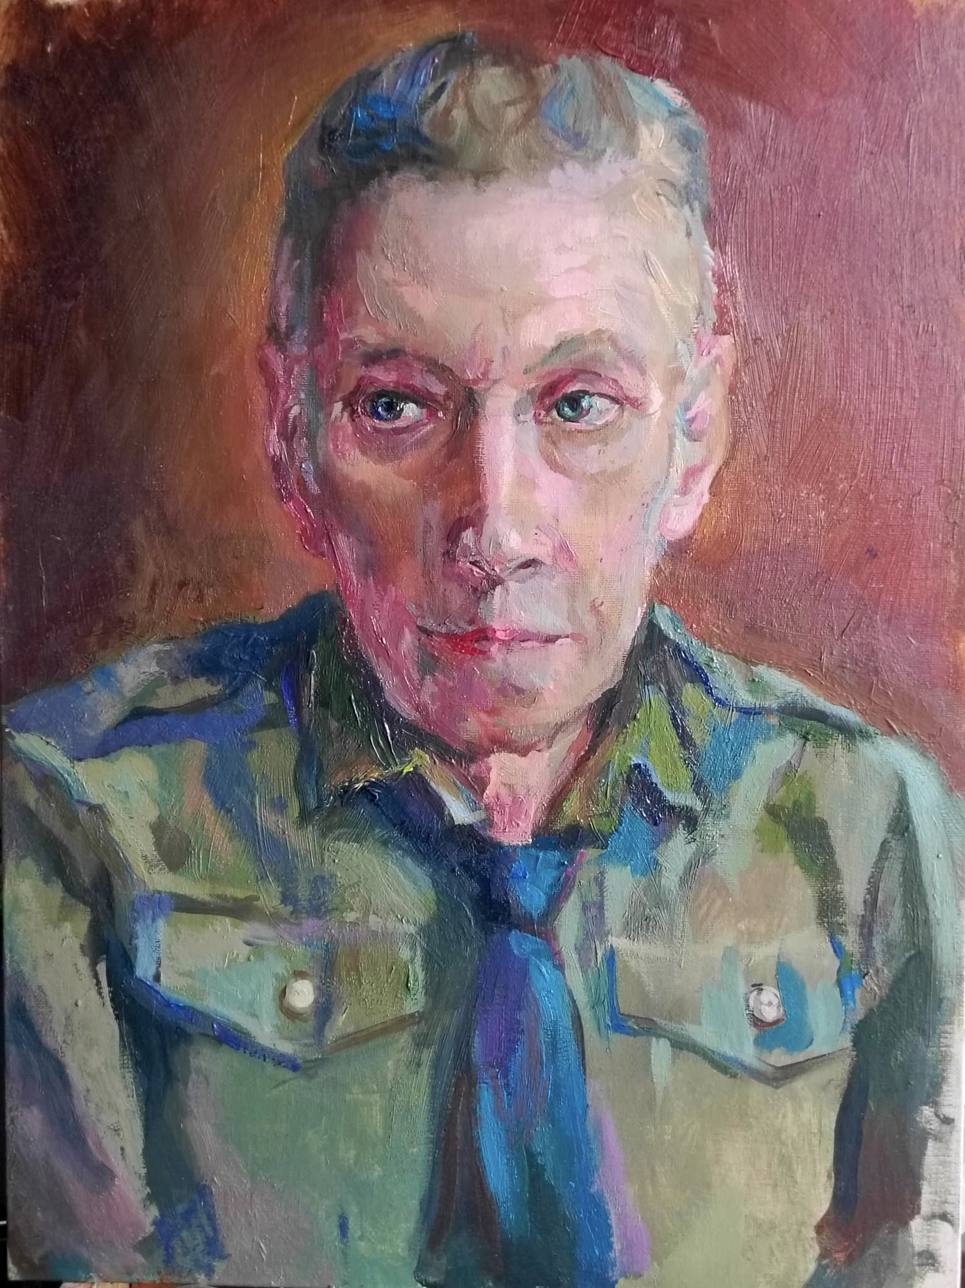
Notes:
Портрет англичанина, 40 на 30см, холст,масло

Slide 46
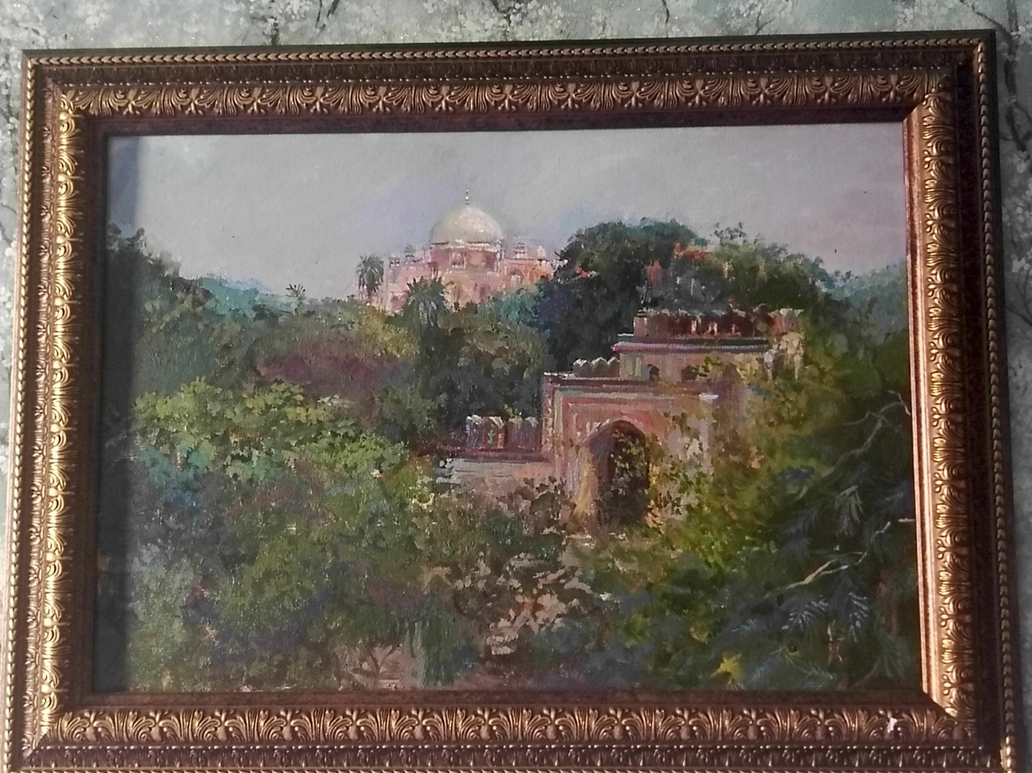
Notes:
Мавзолей Хумаюна, холст,масло, 49 на 34 см

Slide 47
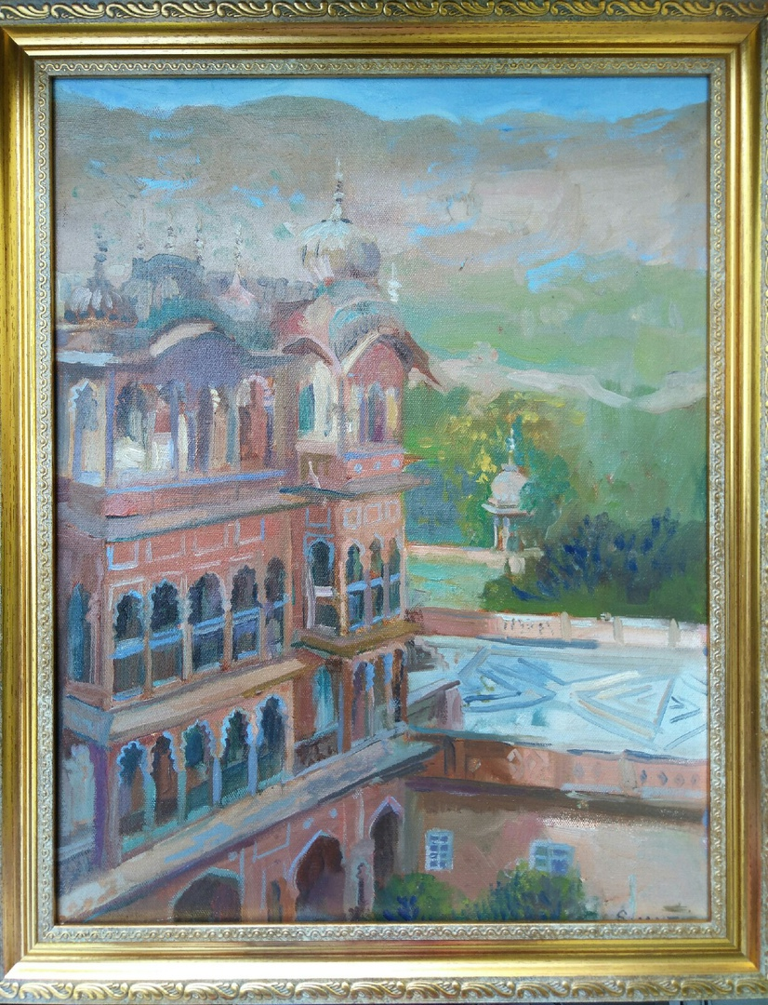
Notes:
Патан Махал, 45 на 35 см, холст,масло

Slide 48
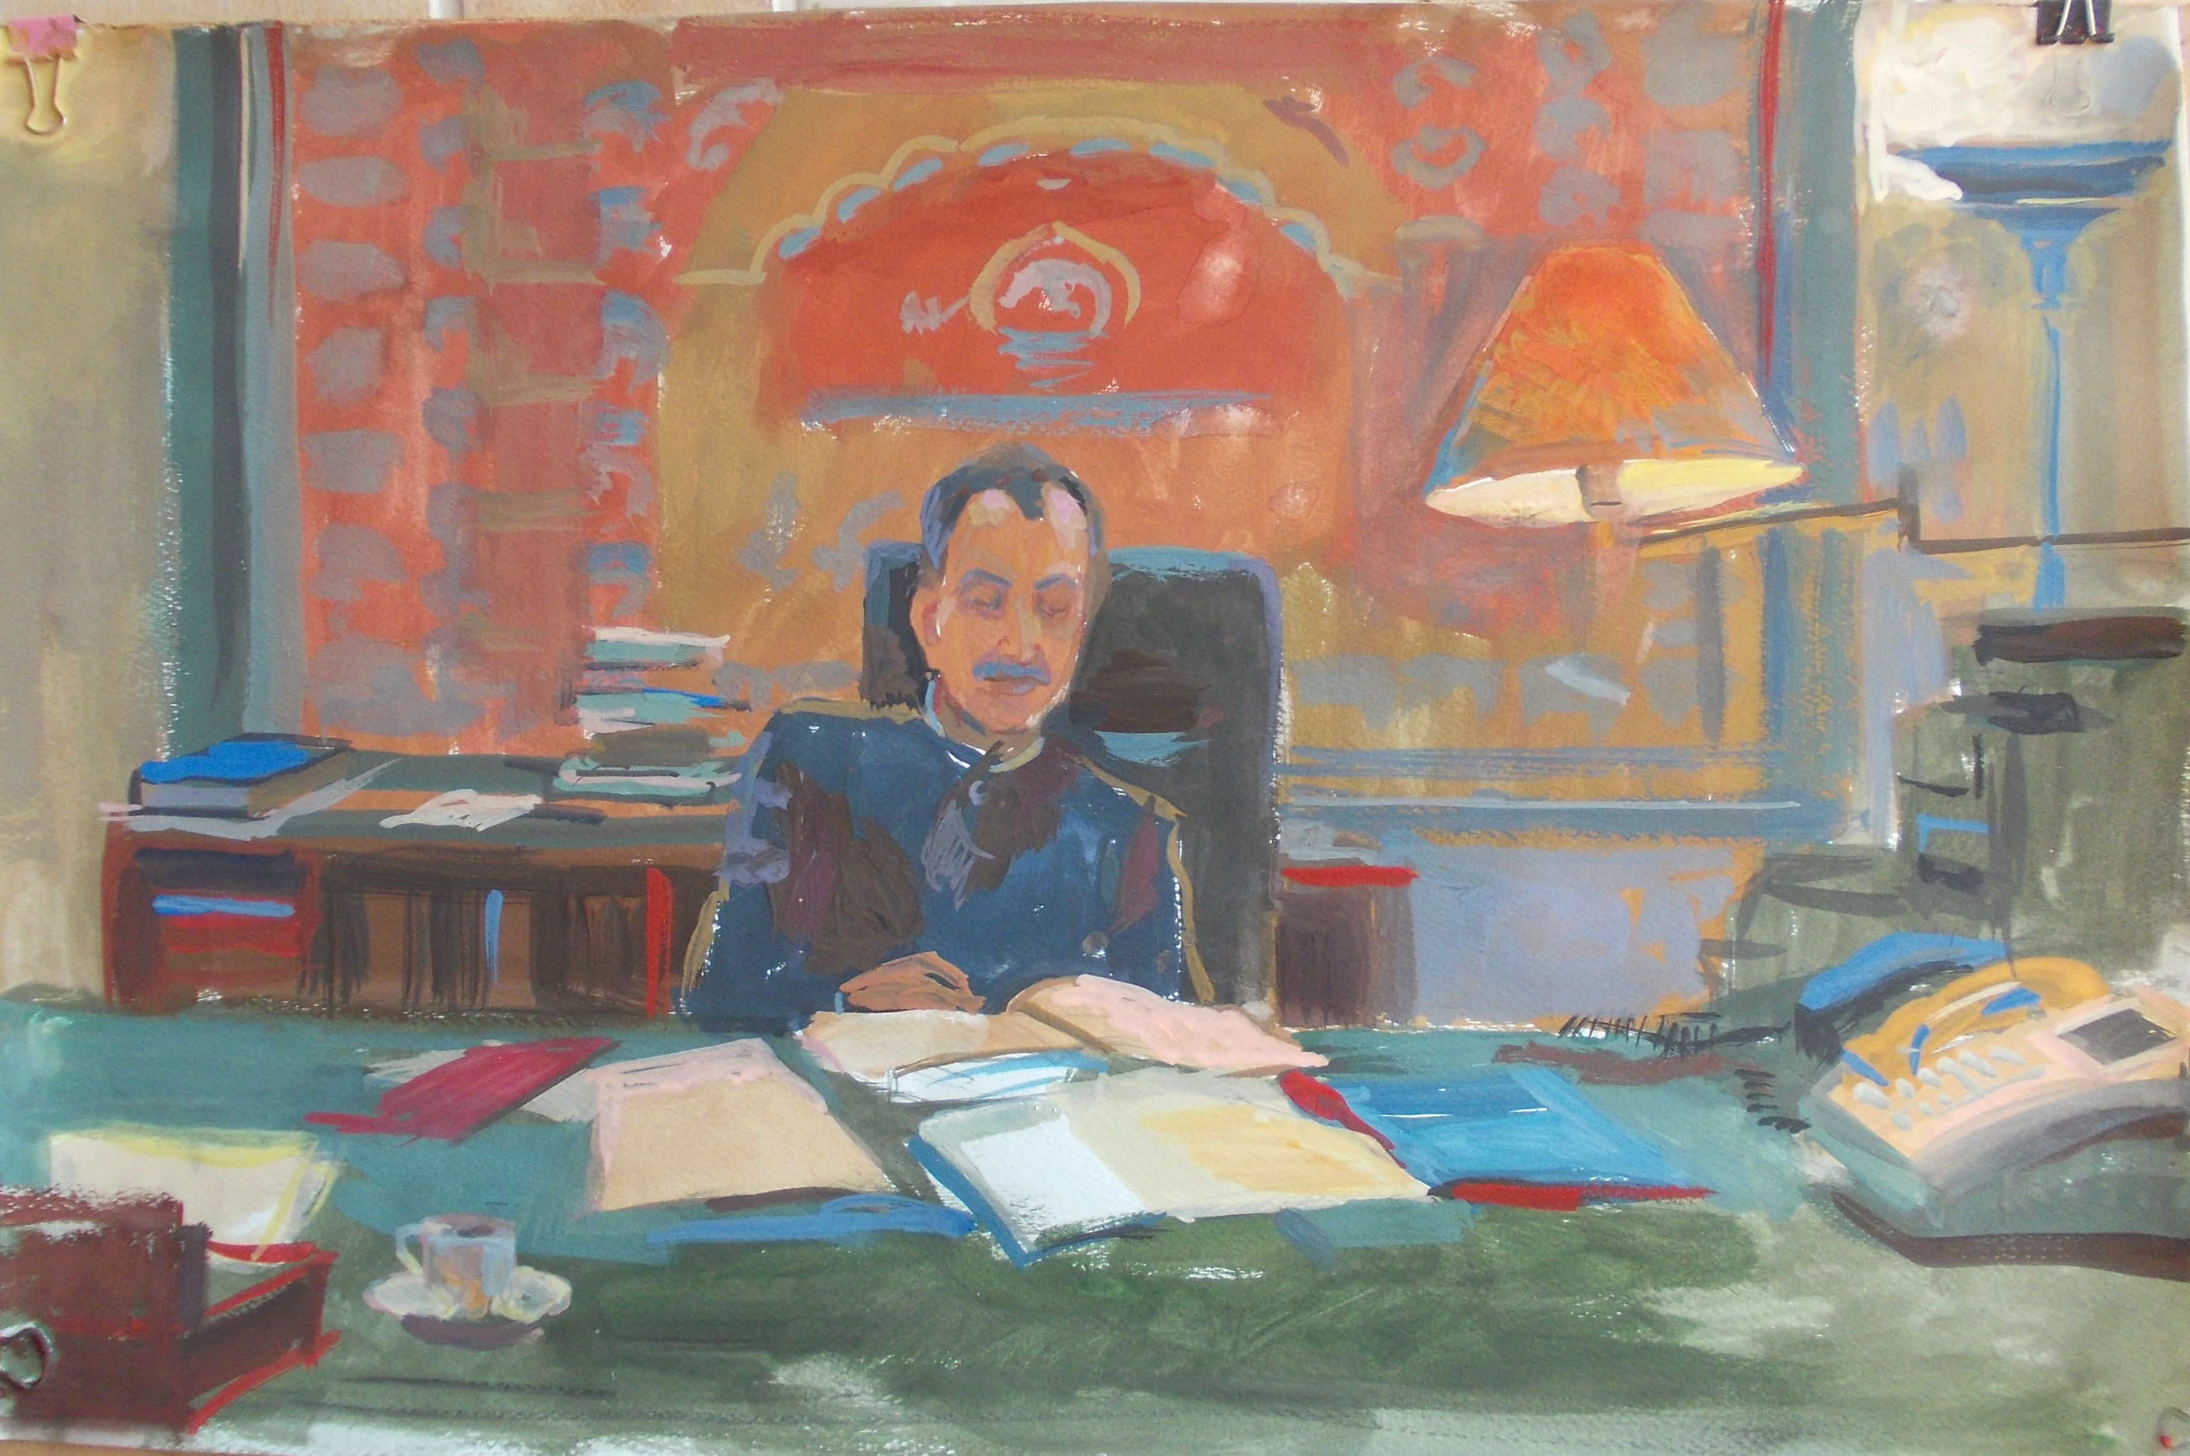
Notes:
Кабинет совета по культурным связям в Дели, гуашь, бумага, 45 на 30см

Slide 49
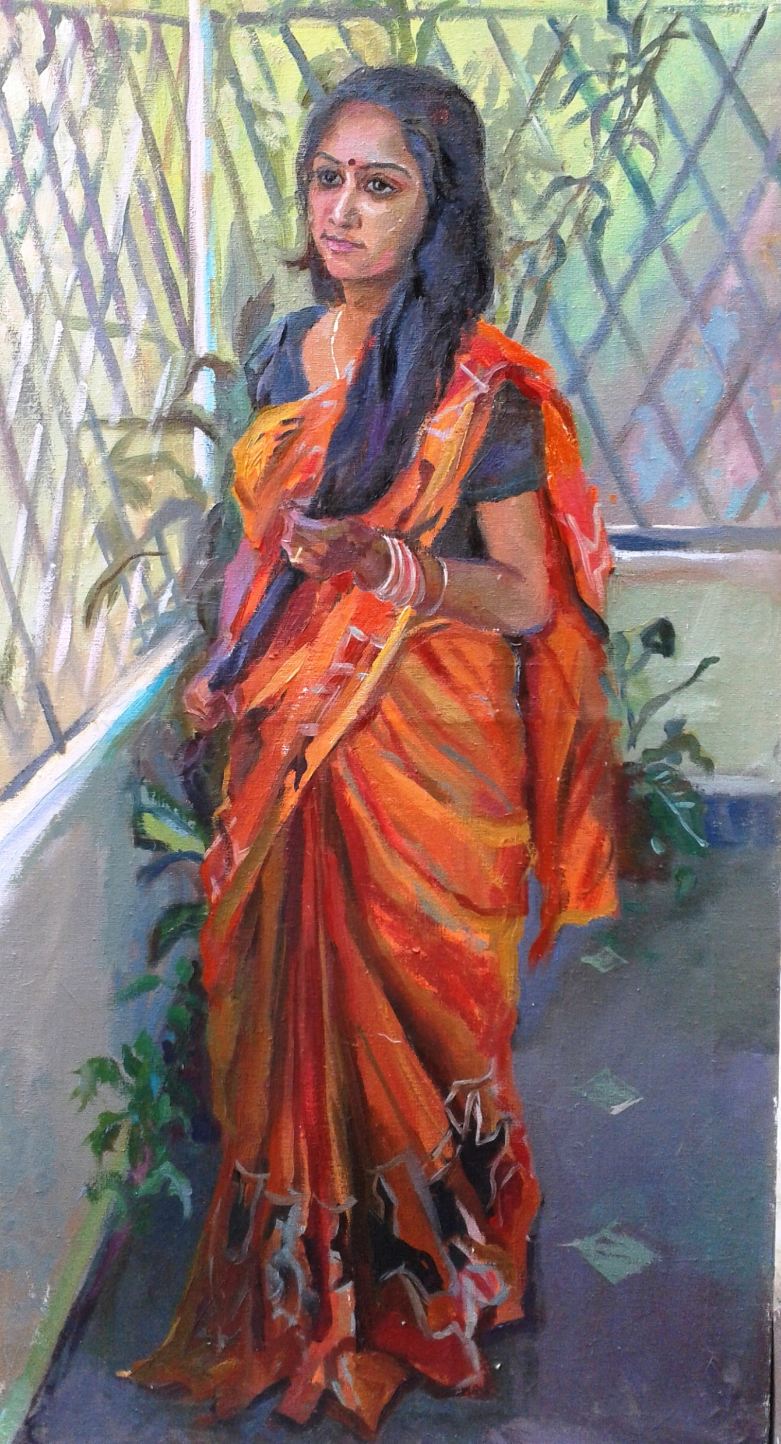
Notes:
Утром на терассе, холст,масло

Slide 50
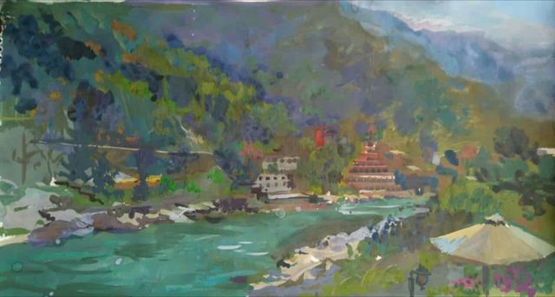
Notes:
Панорама Ришикеша, гуашь, бумага, 40 на 35 см

Slide 51
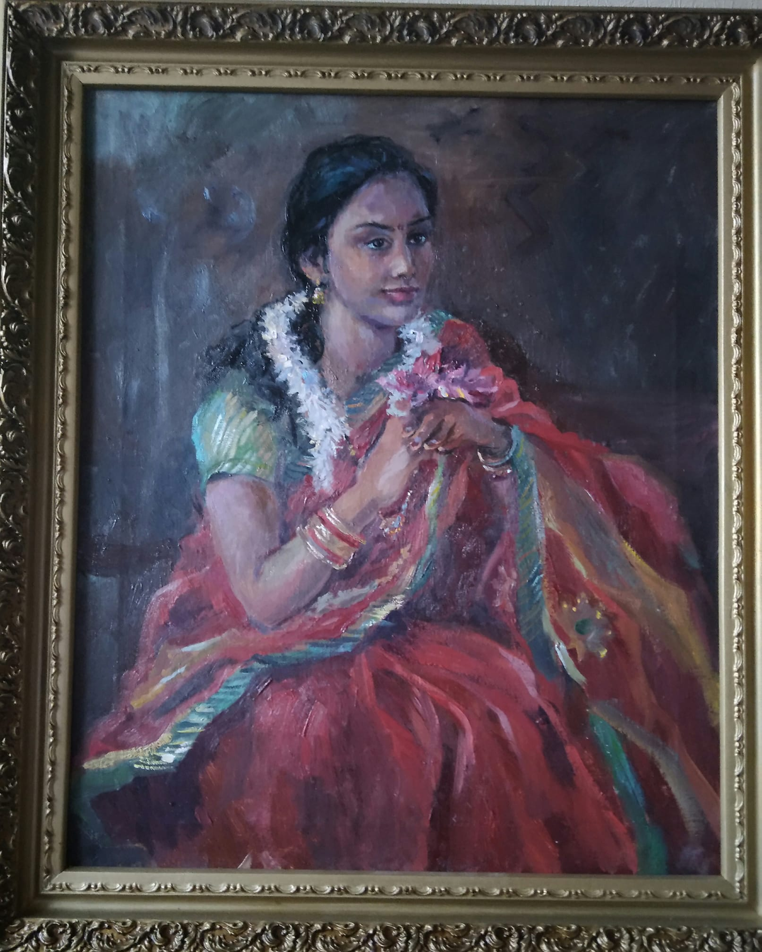
Notes:
Потомственная танцовщица из рода Гангани, 60 на 50 см, холст, масло

Slide 52
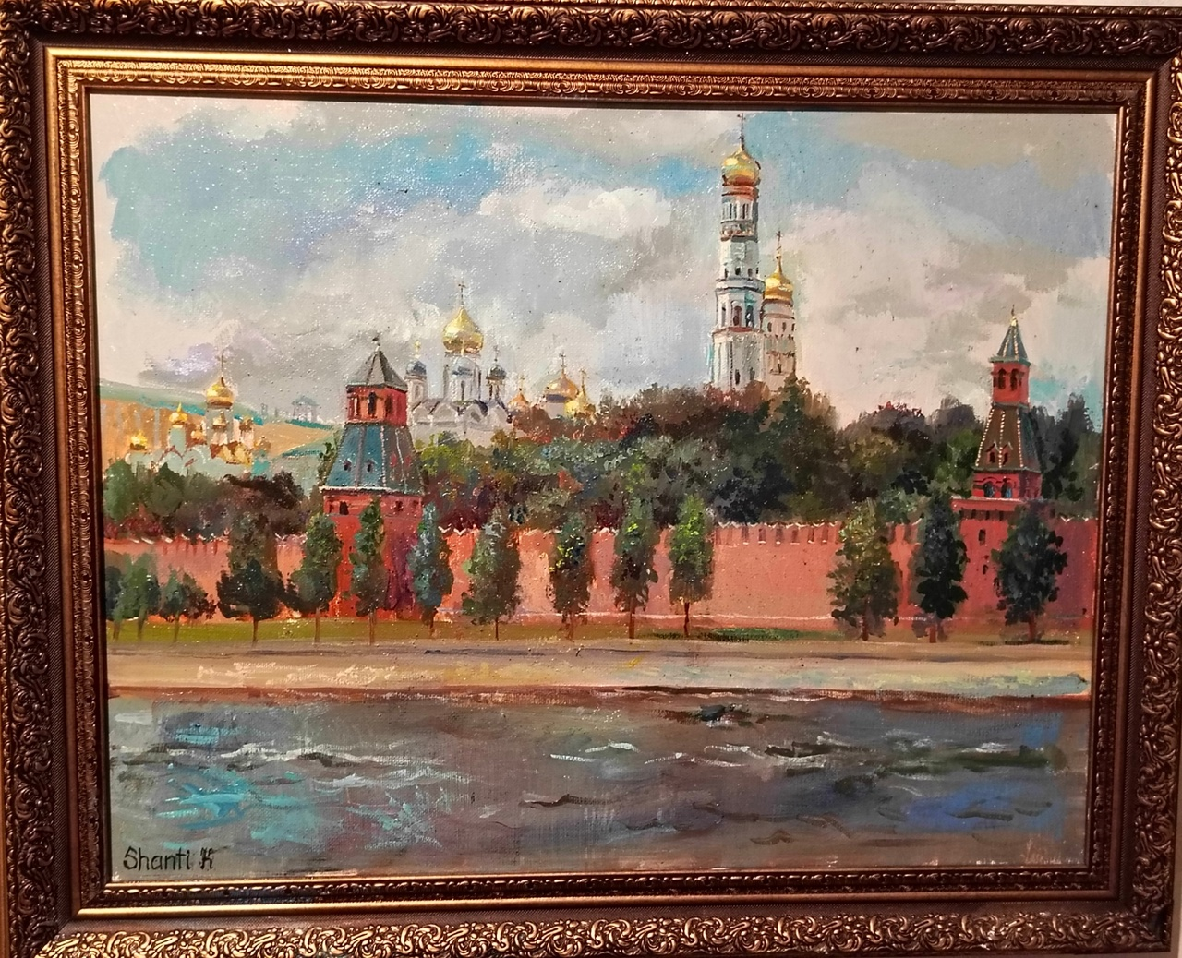
Notes:
Вид на Кремль с Софиевской набережной, холст,масло, 45 на 35 см

Slide 53

Notes:
Вид на мавзолей Хумаюна от Низамудин Ист в Дели, холст,масло

Slide 54

Notes:
После выступления, 60 на 50 см, холст,масло

Slide 55

Notes:
Оранжерея в Аксиньино, 45 на 35 см, холст, масло

Slide 56

Notes:
Раджпут в кресле, 60 на 50 см, холст,масло

Slide 57

Notes:
Сирень, 50 на 35 см, холст,масло

Slide 58

Notes:
45 на 35 см, холст, масло

Slide 59

Notes:
Весенний букет, 45 на 35 см, холст,масло

Slide 60

Notes:
Андрей, холст,масло, 45 на 30 см

Slide 61

Notes:
Дворец в Орчхе, 35 на 20 см, холст,масло

Slide 62

Notes:
Старинная улица в Нижнем Новгороде, 35 на 30 см, гуашь, бумага

Slide 63

Notes:
Татьяна Ларина, 60 на 45 см, холст.масло

Slide 64

Notes:
Парк в сокольниках, 50 на 35 см, холст, масло

Slide 65

Notes:
Кшмирские вышивальщицы, 60 на 50 см, холст,масло

Slide 66

Notes:
Мисс Индия, холст,масло, 70 на 55 см

Slide 67

Notes:
Наргис, 40 на 30 см, гуашь, бумага

Slide 68

Notes:
Новодевичий монастырь, 45 на 35 см, холст,масло

Slide 69

Notes:
Посольство к Дмитрию Пожарскому в 1612, холст,масло,

Slide 70

Notes:
Утро бенгалки, холст,масло , 60 на 45 см

Slide 71

Notes:
Раджи, холст, масло

Slide 72

Notes:
Вахида Рехман, 50 на 40 см, холст,масло

Slide 73

Notes:
Свечки на Ганге, гуашь,бумага, 40 на 30см

Slide 74

Notes:
На открытии персональной выставки в РЦНК Нью Дели, 2019

